Slide 1


C.E.PER. CLARA CAMPOAMOR
CURSO 2022/2023

Slide 2
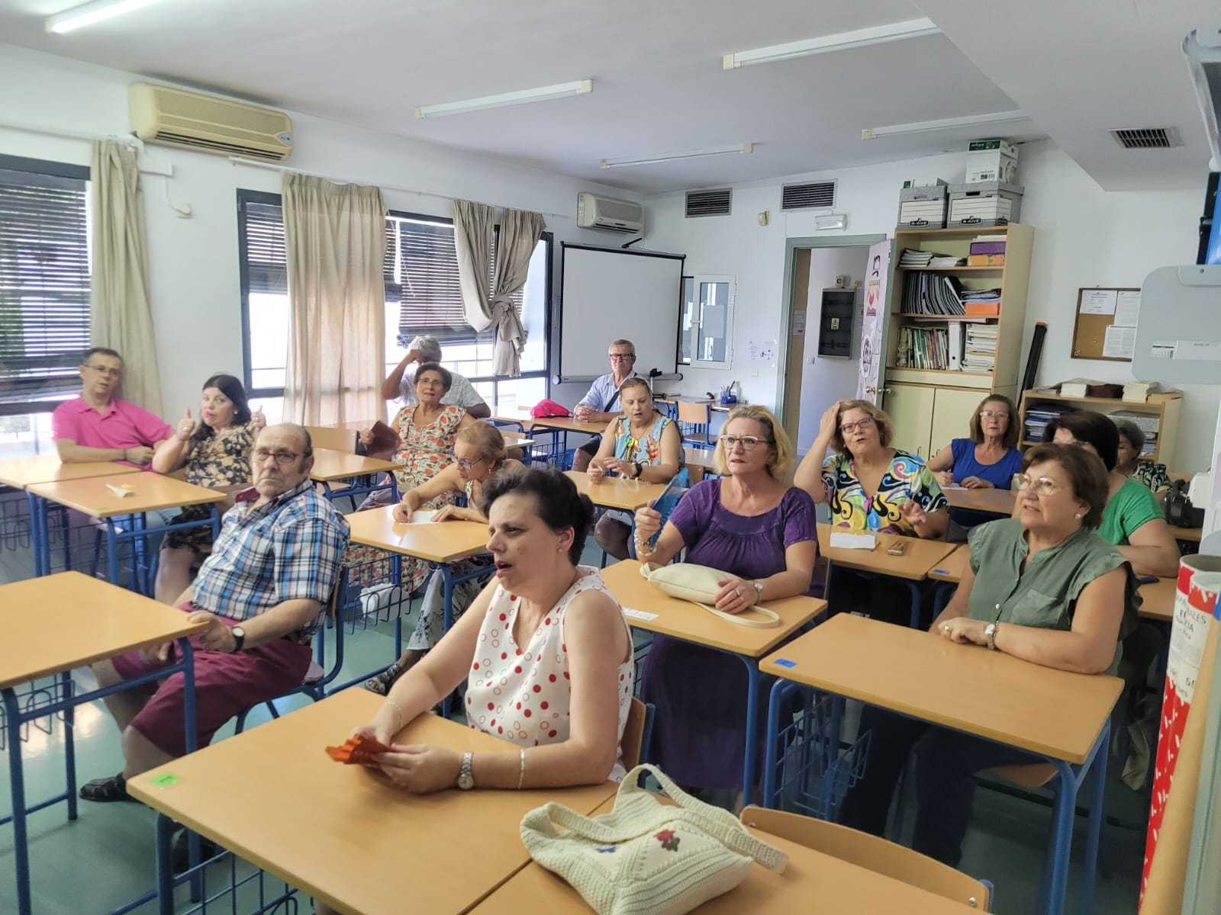
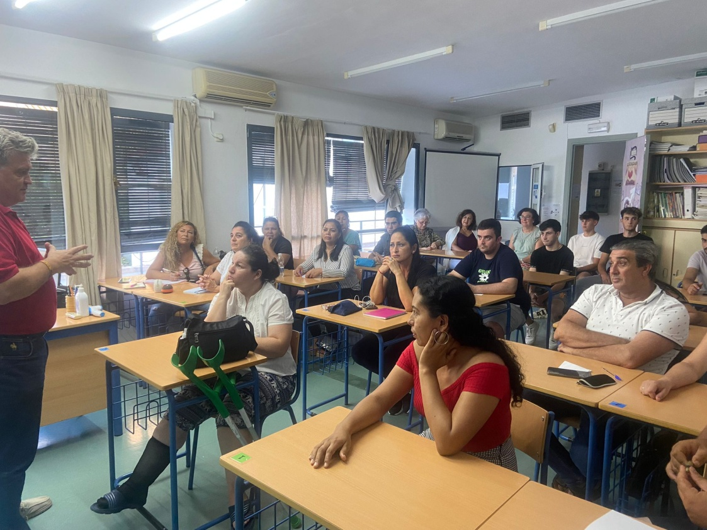
PRIMEROS DÍAS DEL CURSO 2022/2023

Slide 3
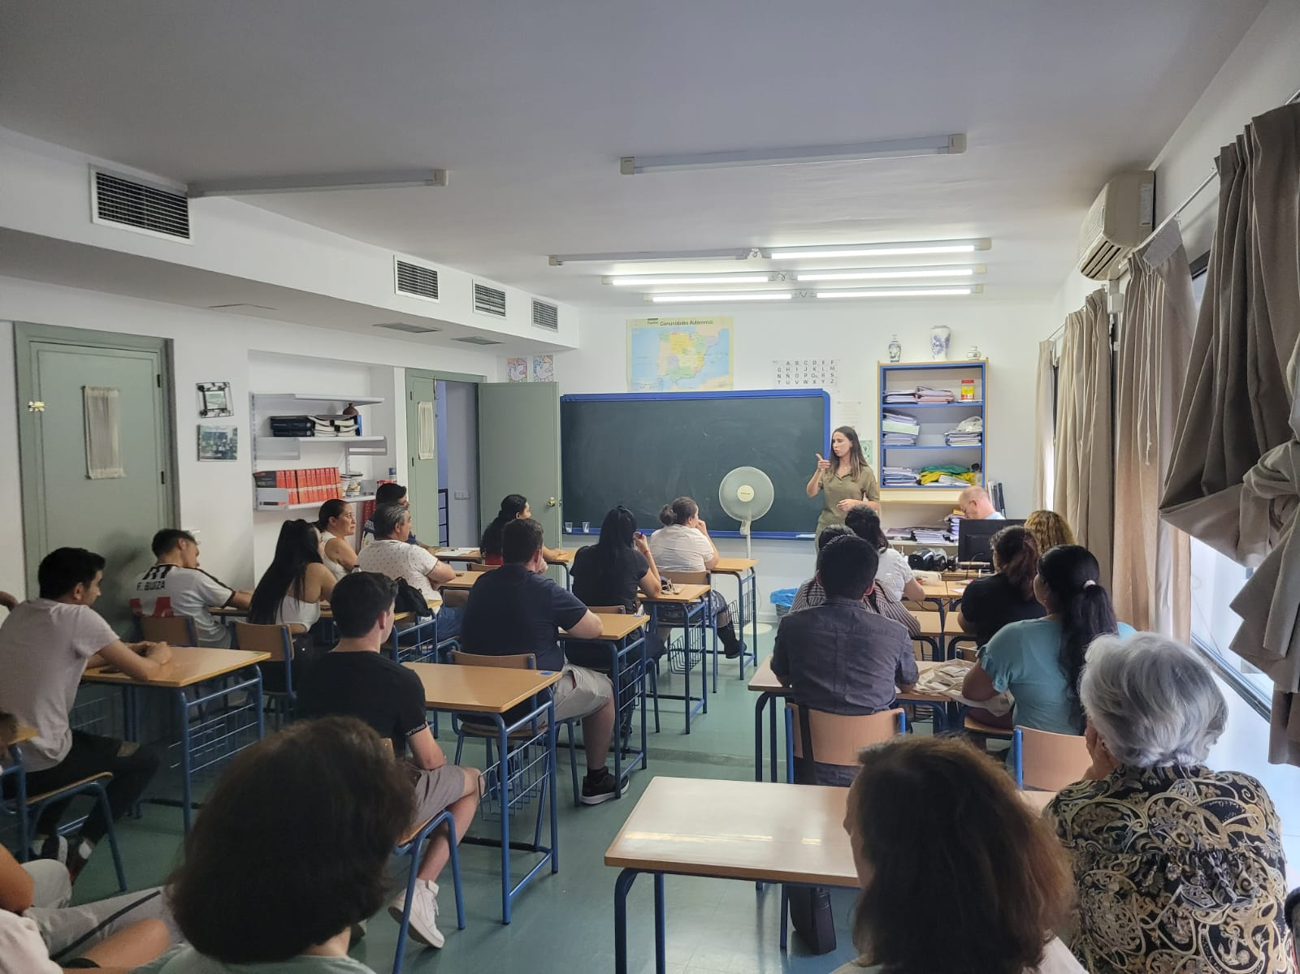
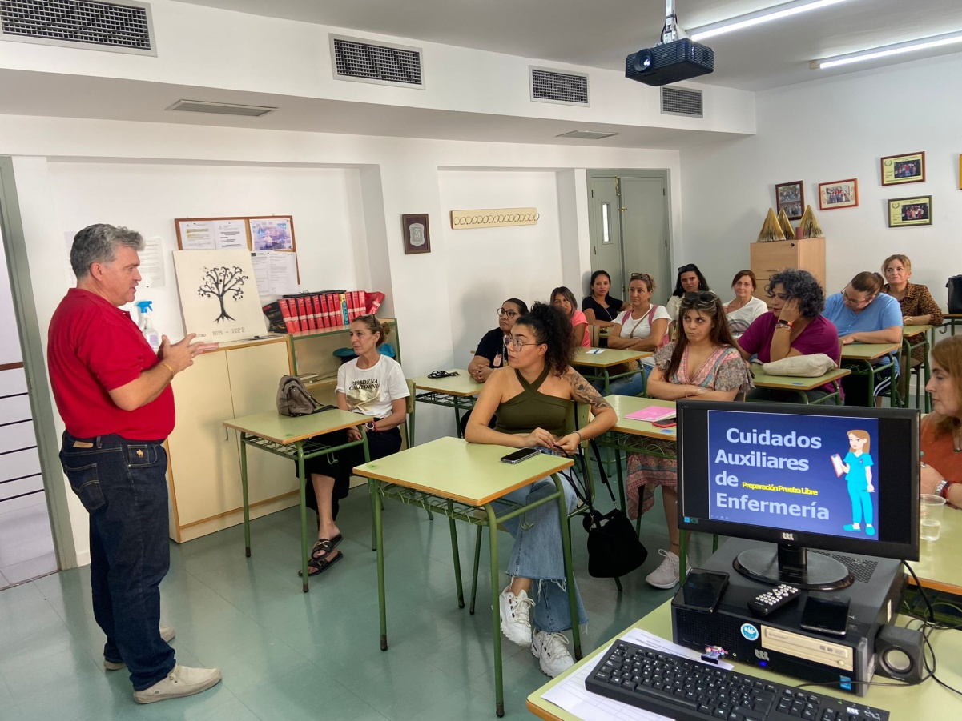
PRIMEROS DÍAS DEL CURSO 2022/2023

Slide 4
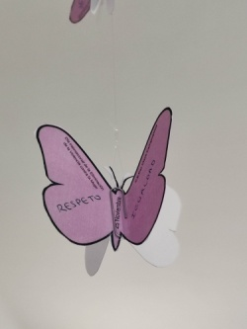
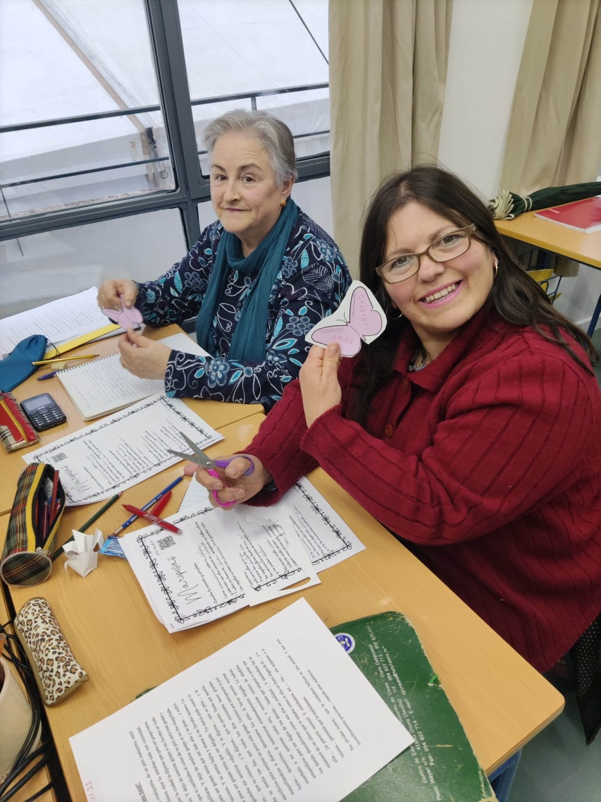
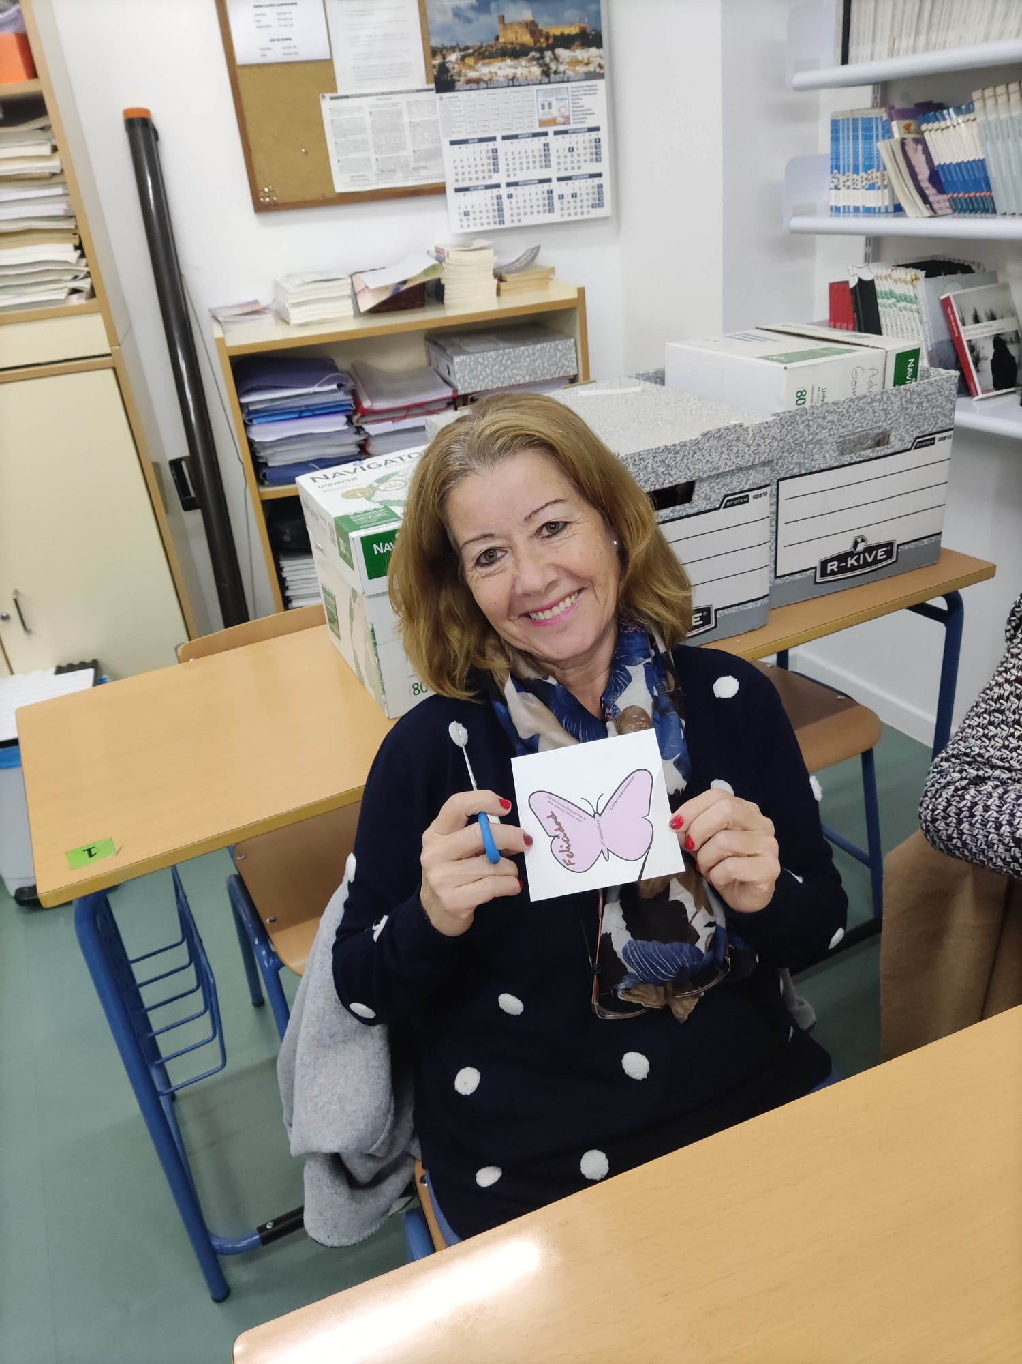
25 DE NOVIEMBRE. TRABAJOS EN CLASE 2022/2023

Slide 5
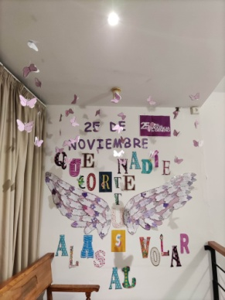
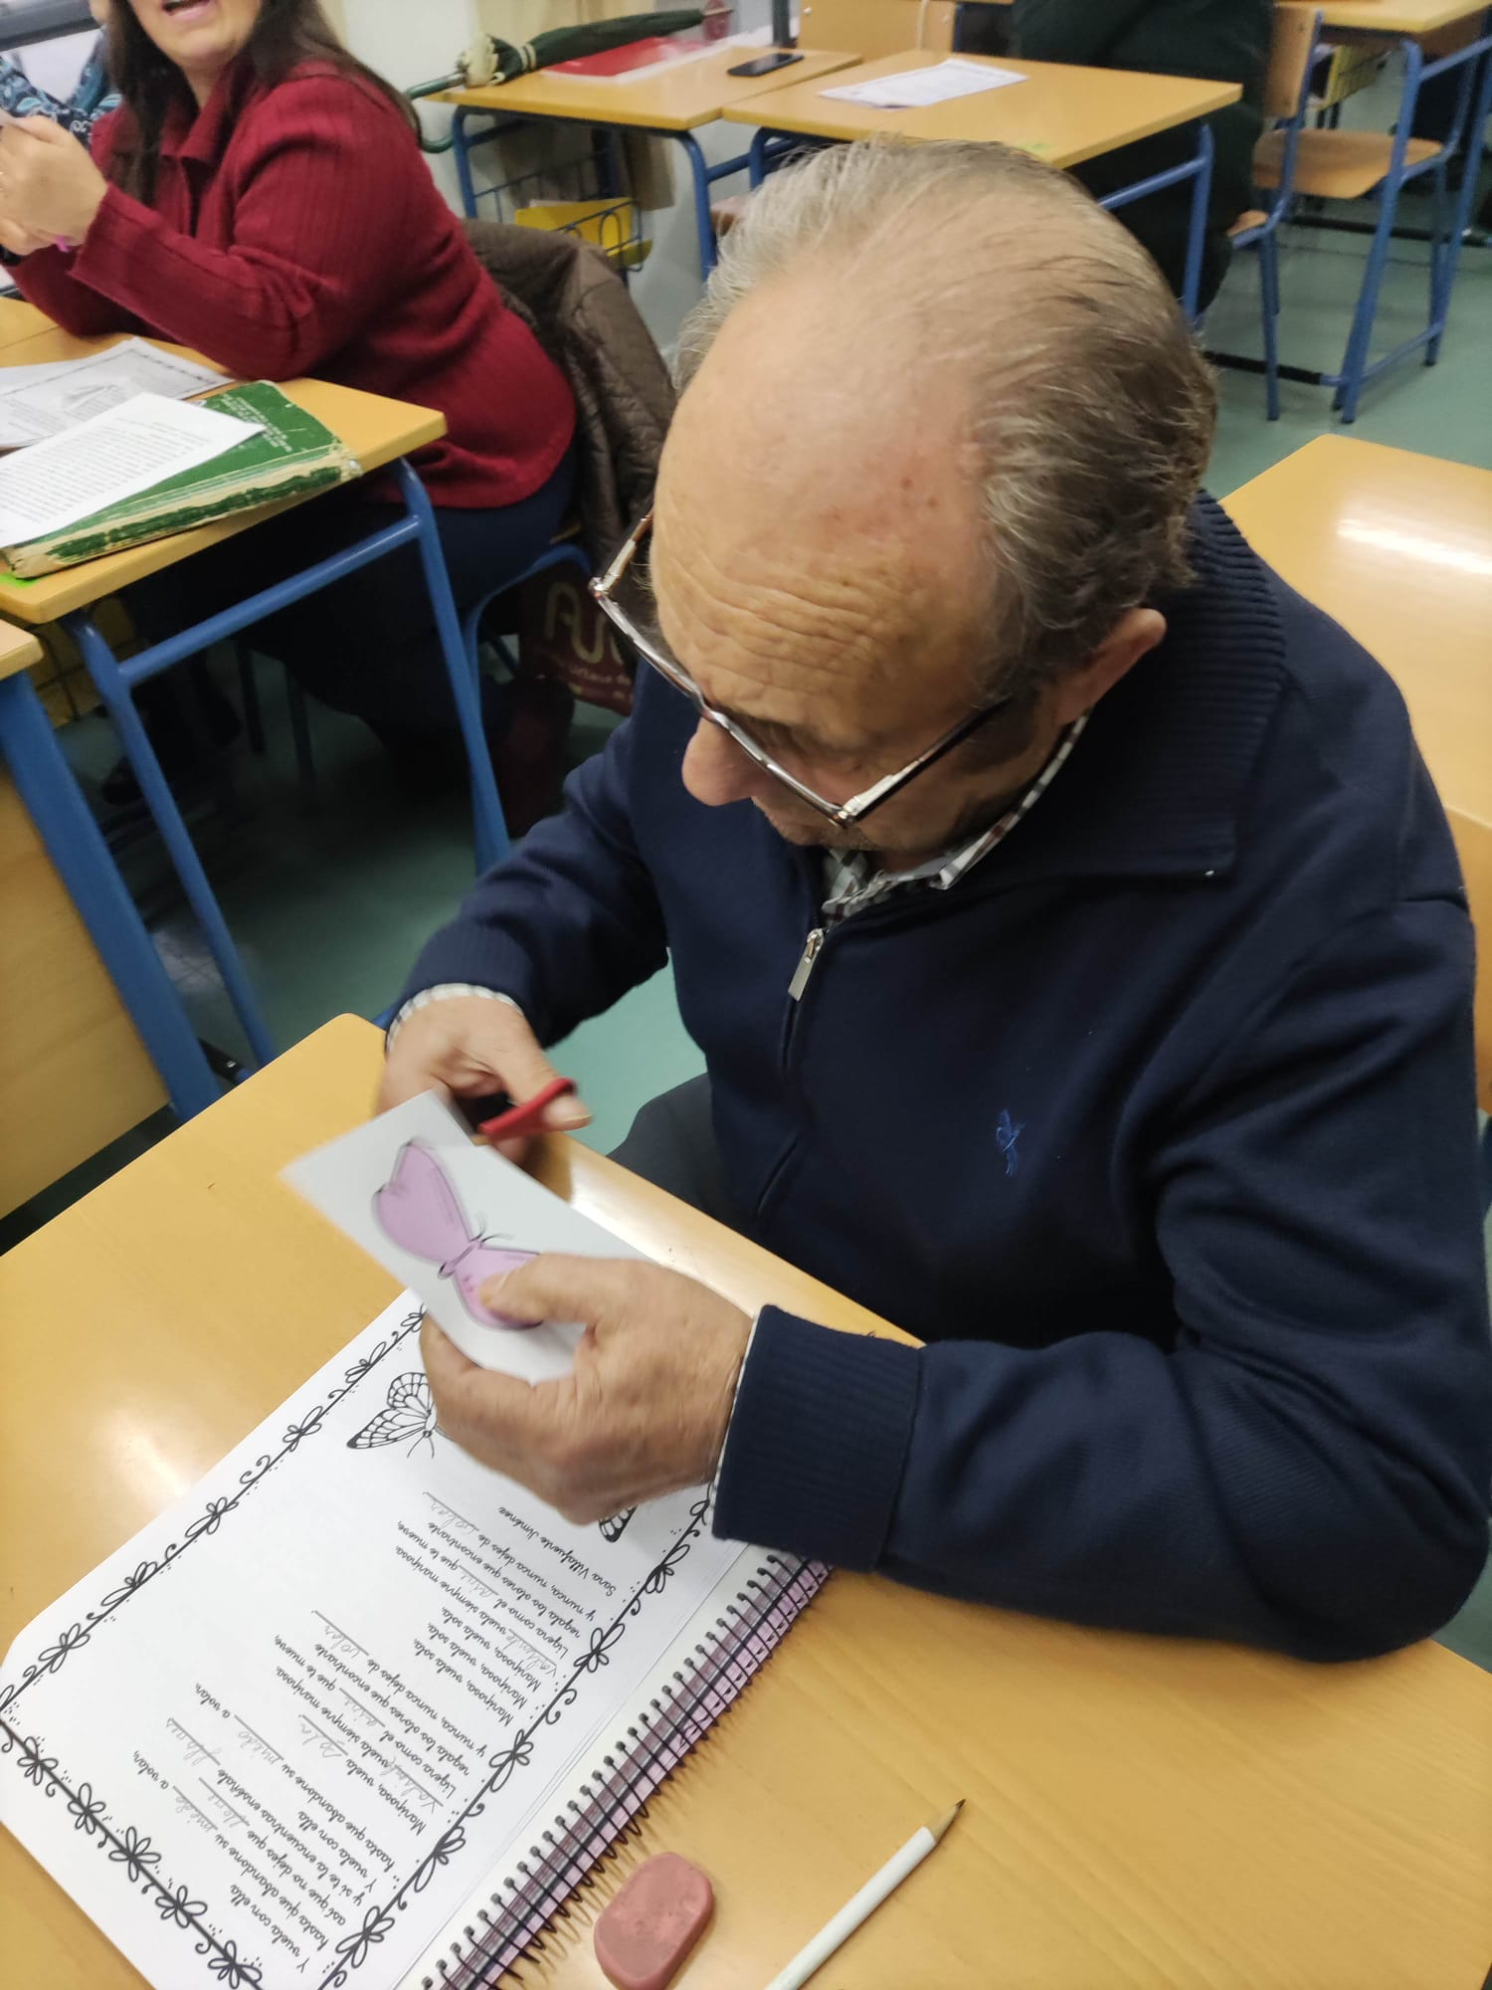
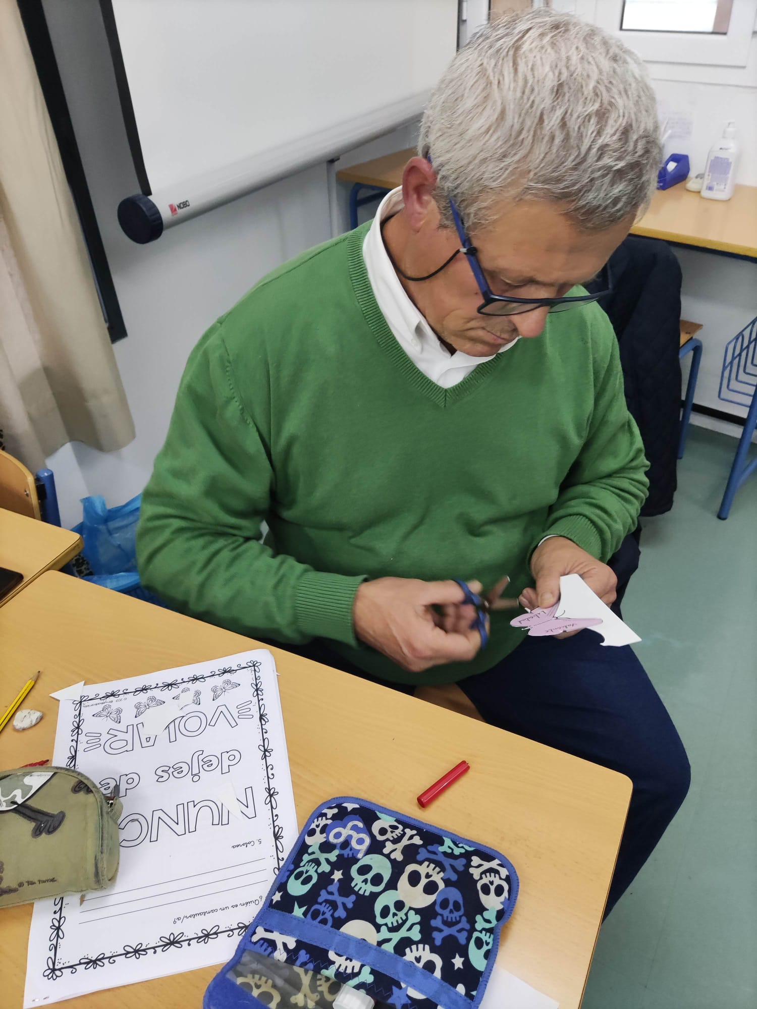
25 DE NOVIEMBRE. TRABAJOS EN CLASE 2022/2023

Slide 6
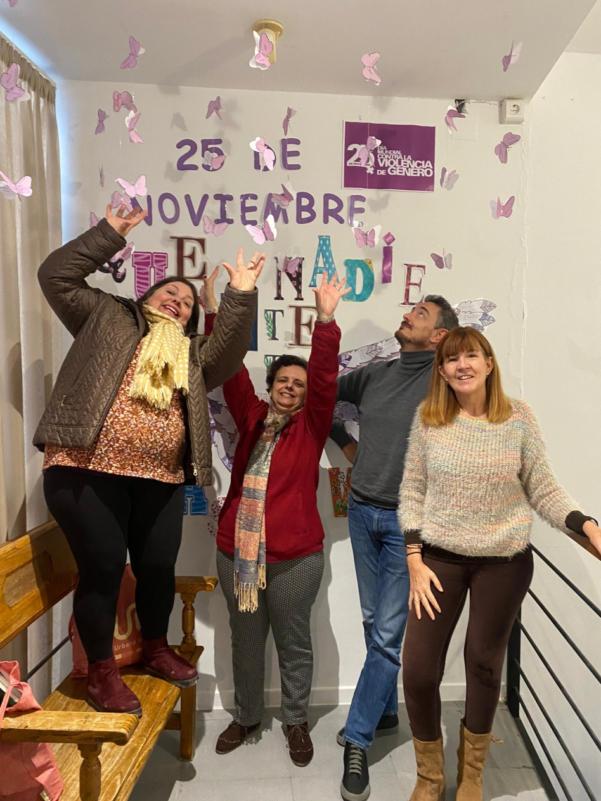
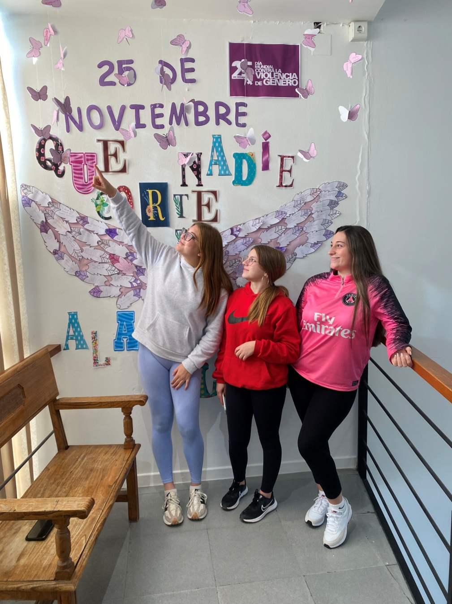
25 DE NOVIEMBRE.

Slide 7
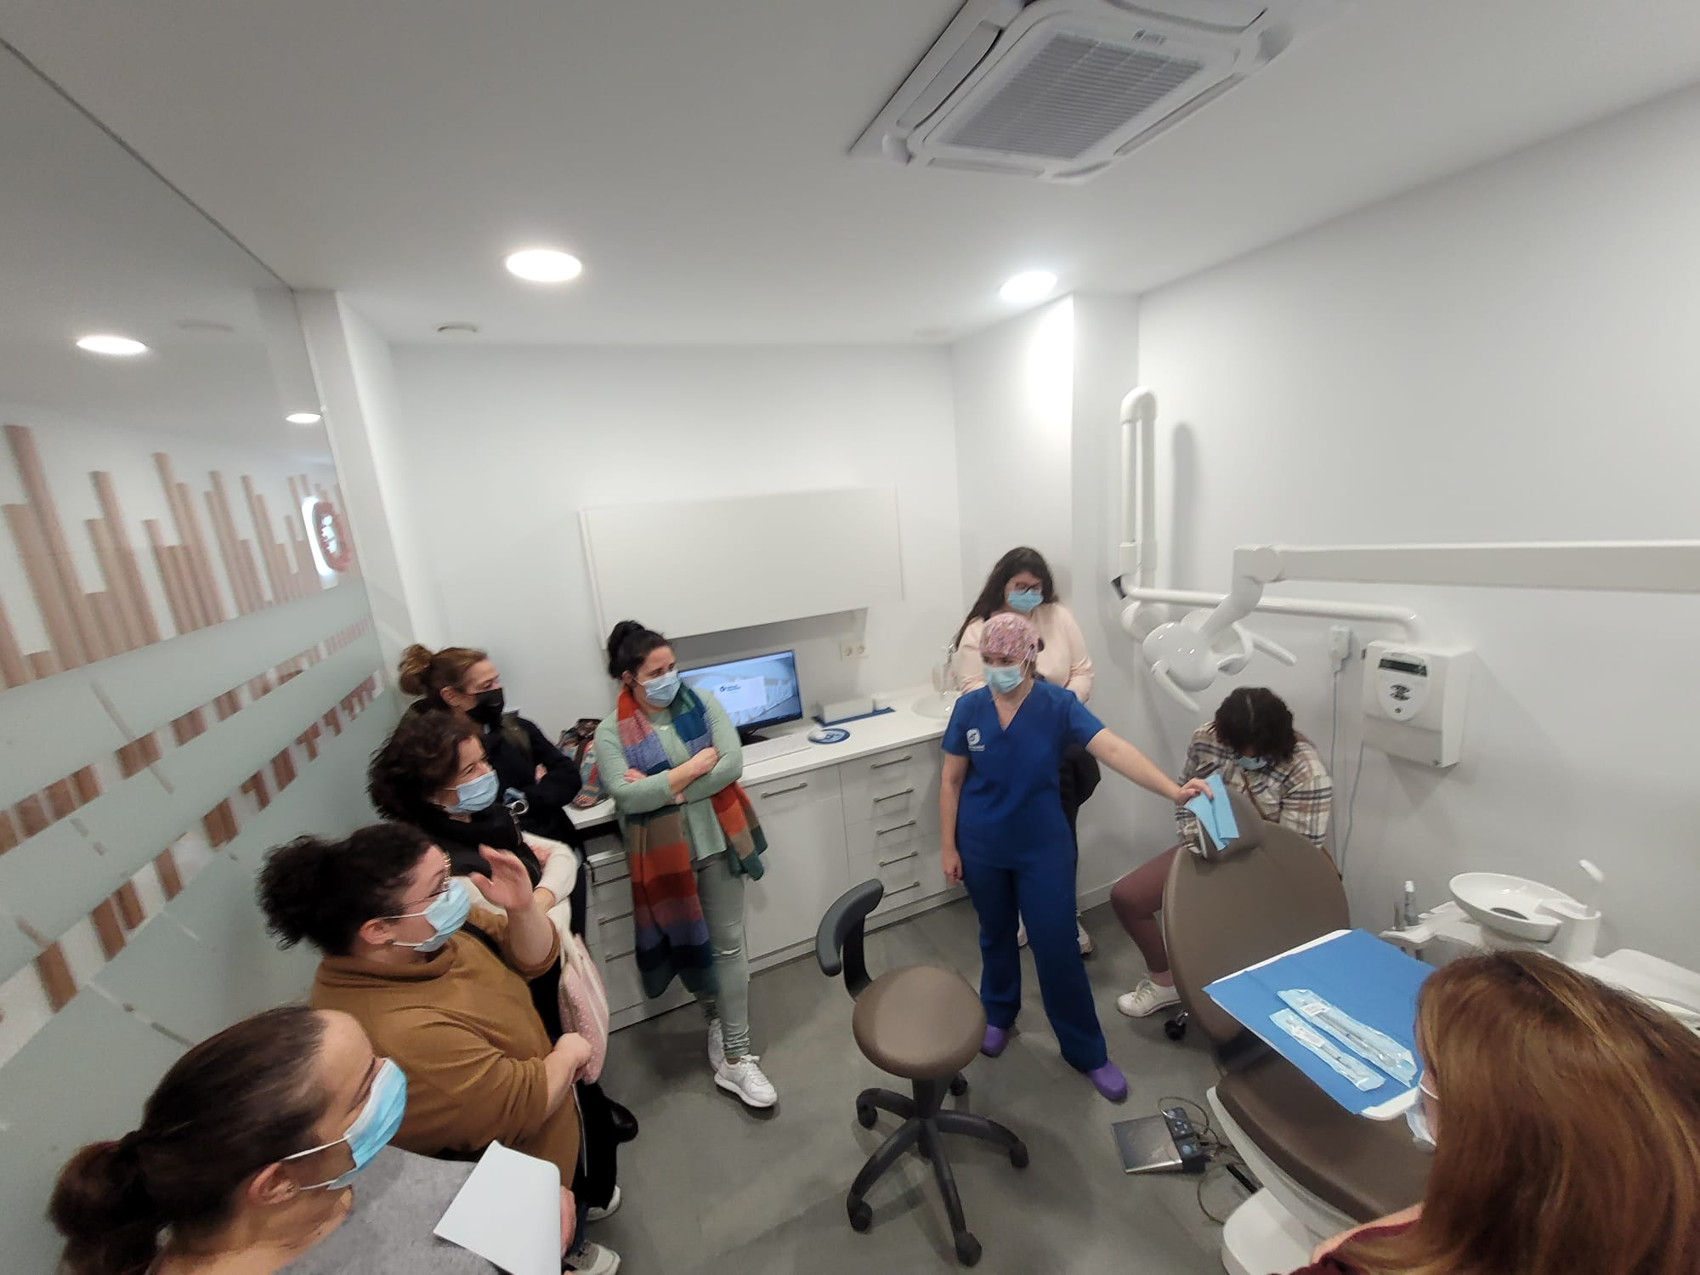
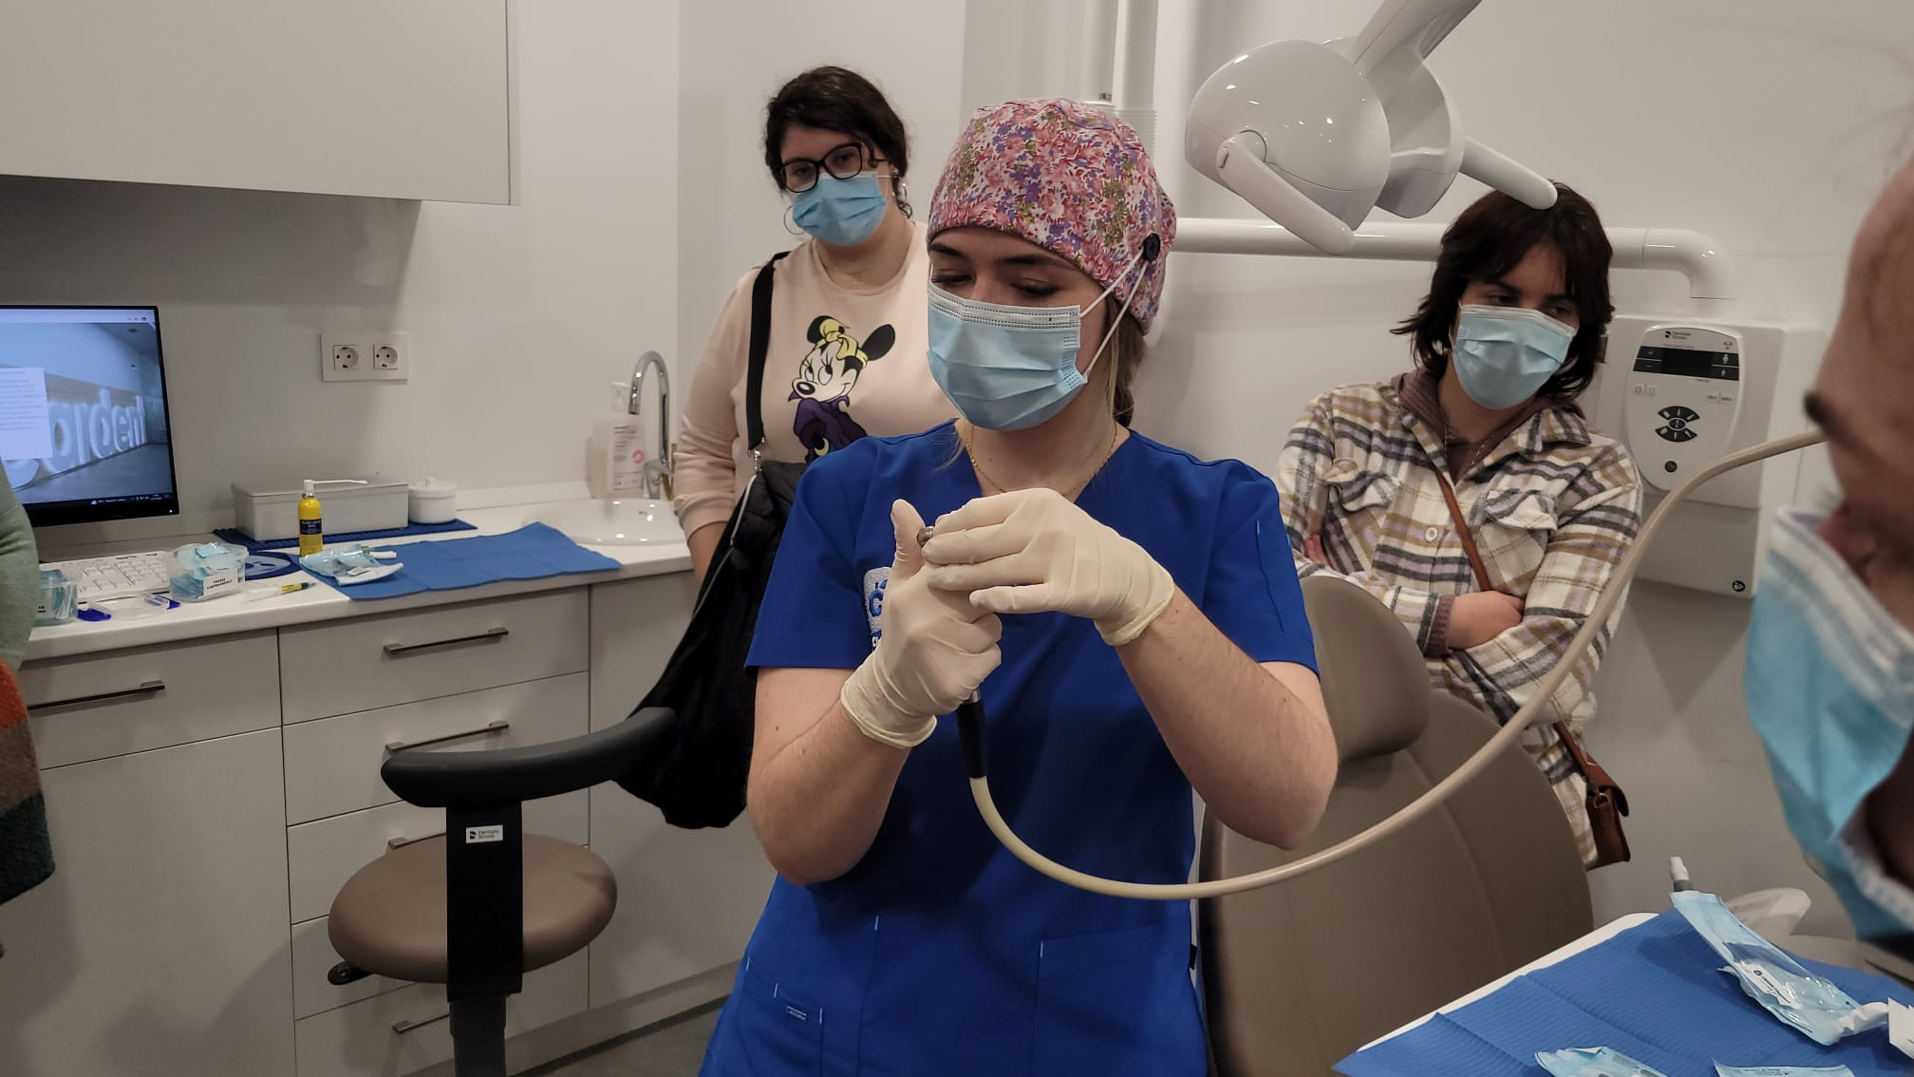
VISITA A CLÍNICA DENTAL TCAE

Slide 8
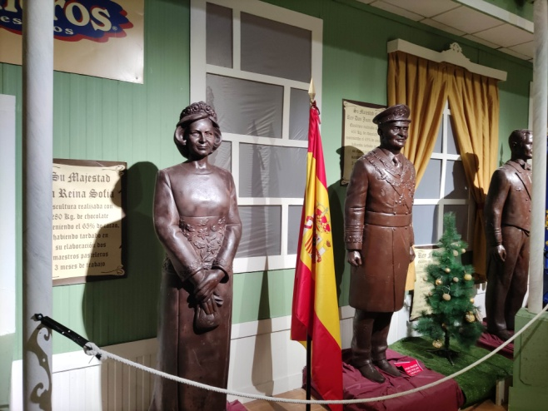
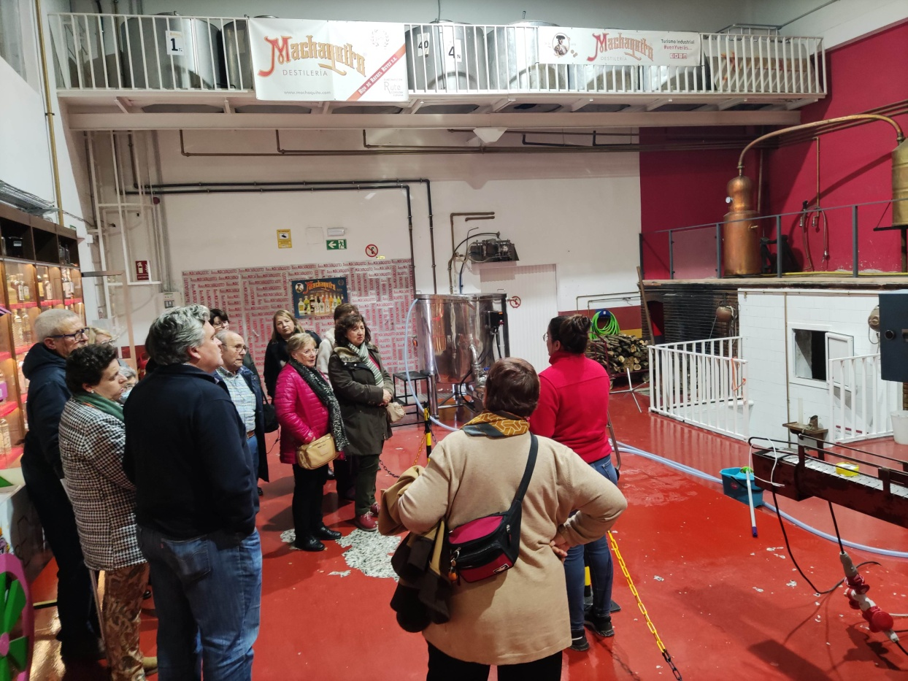
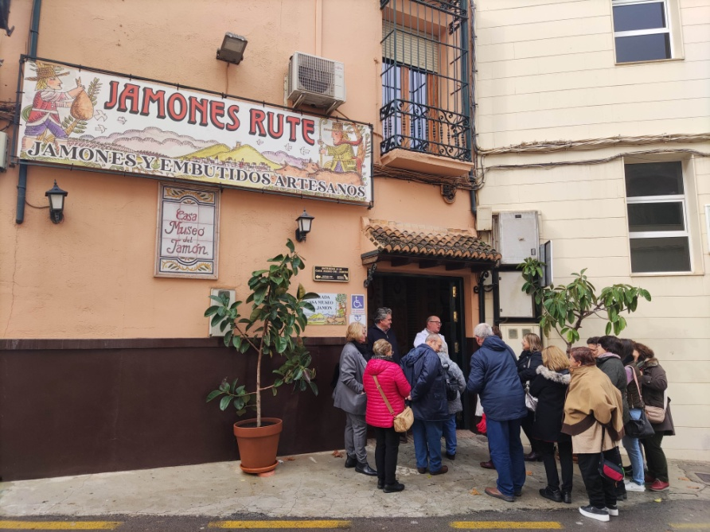
EXCURSIÓN A RUTE

Slide 9
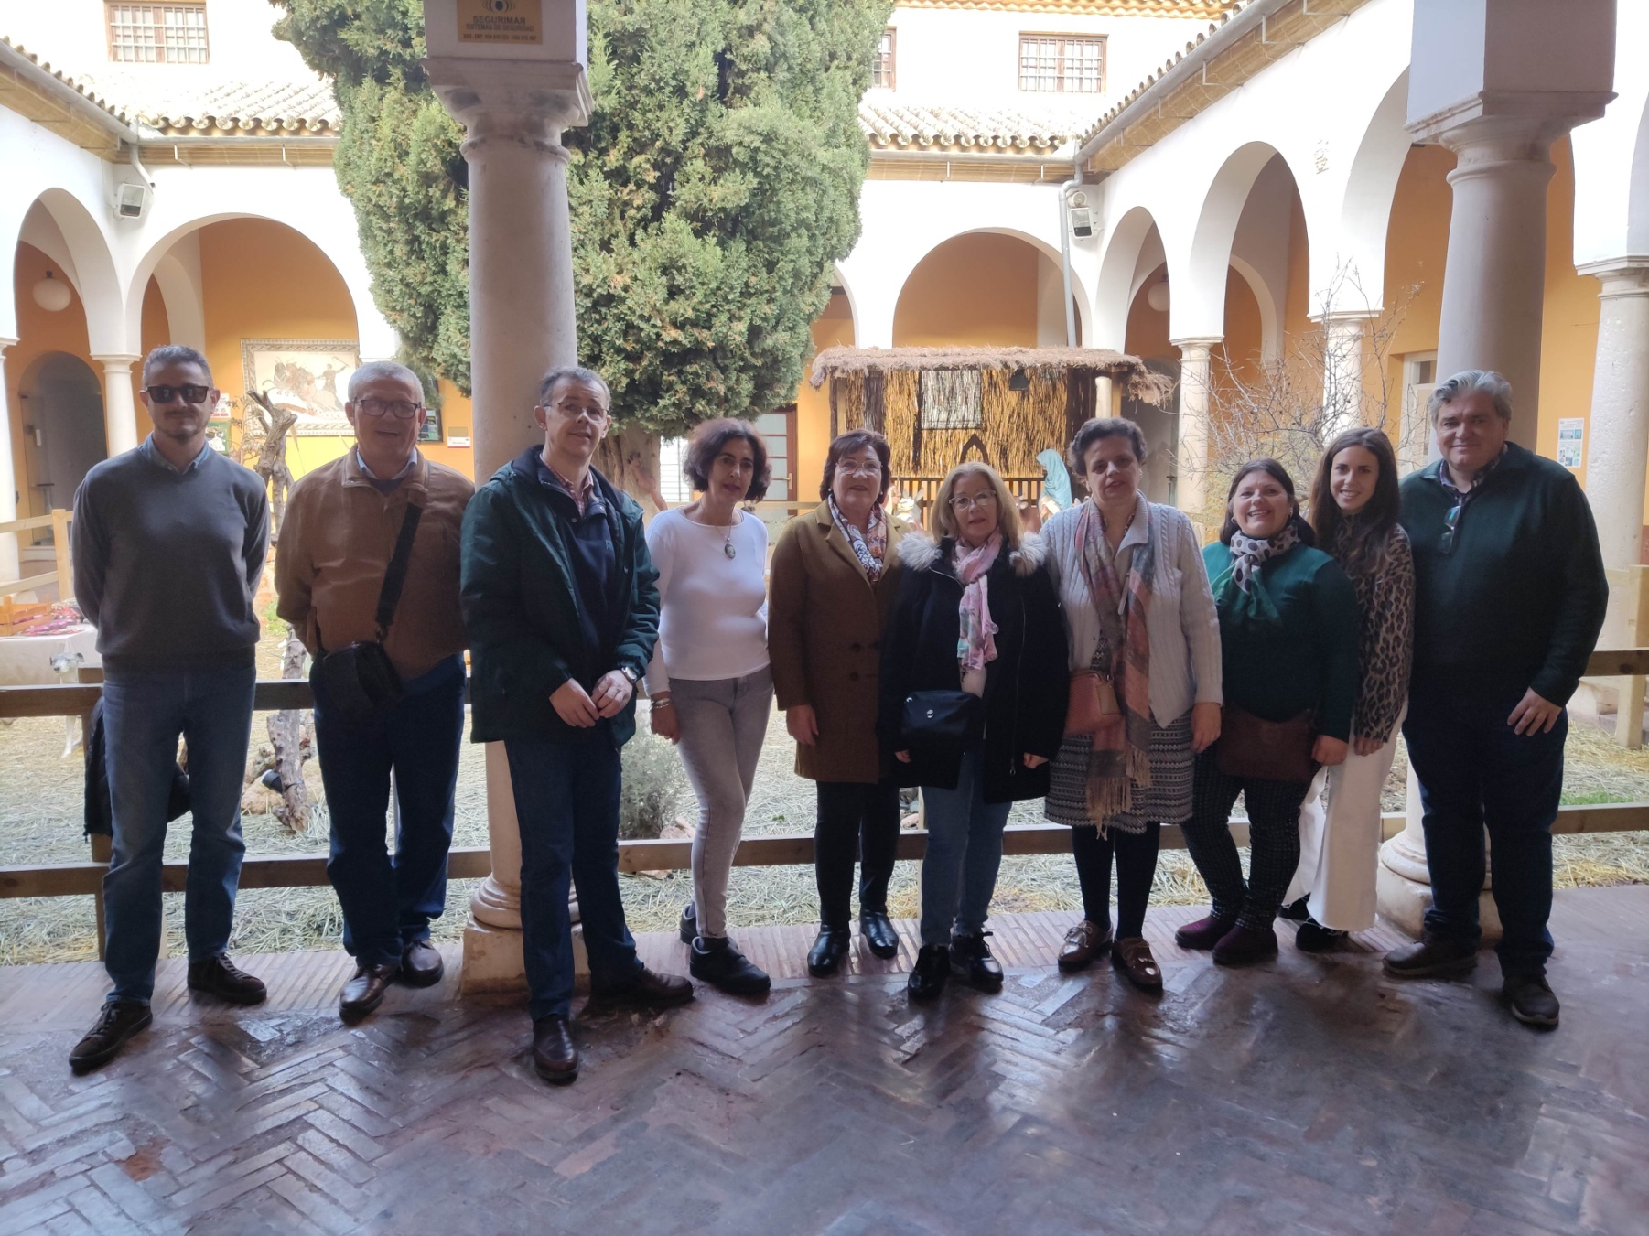
VISITA A BELENES EN OSUNA

Slide 10
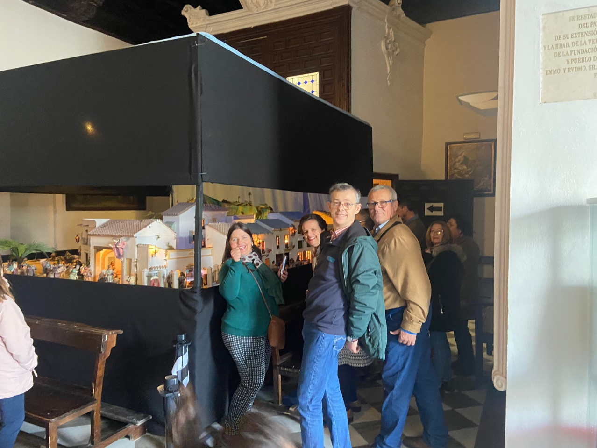
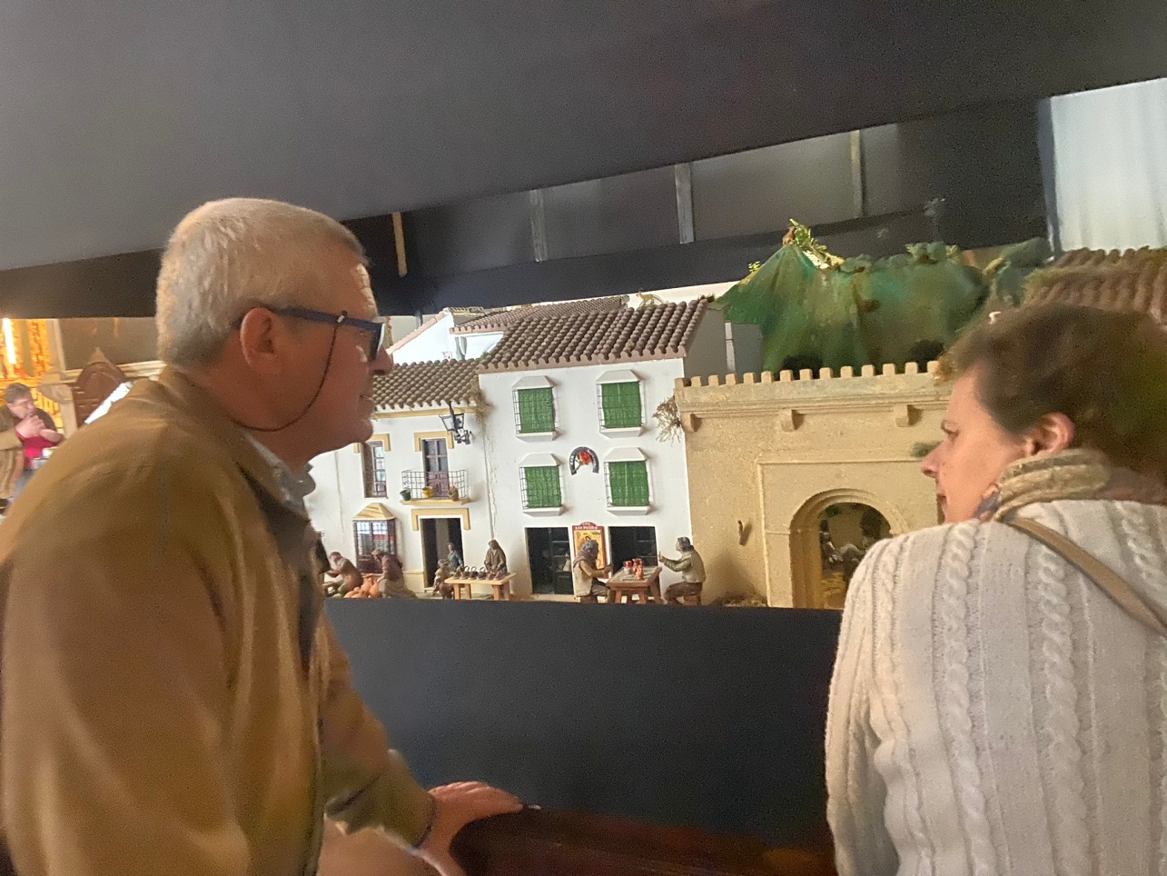
VISITA A BELENES EN OSUNA

Slide 11
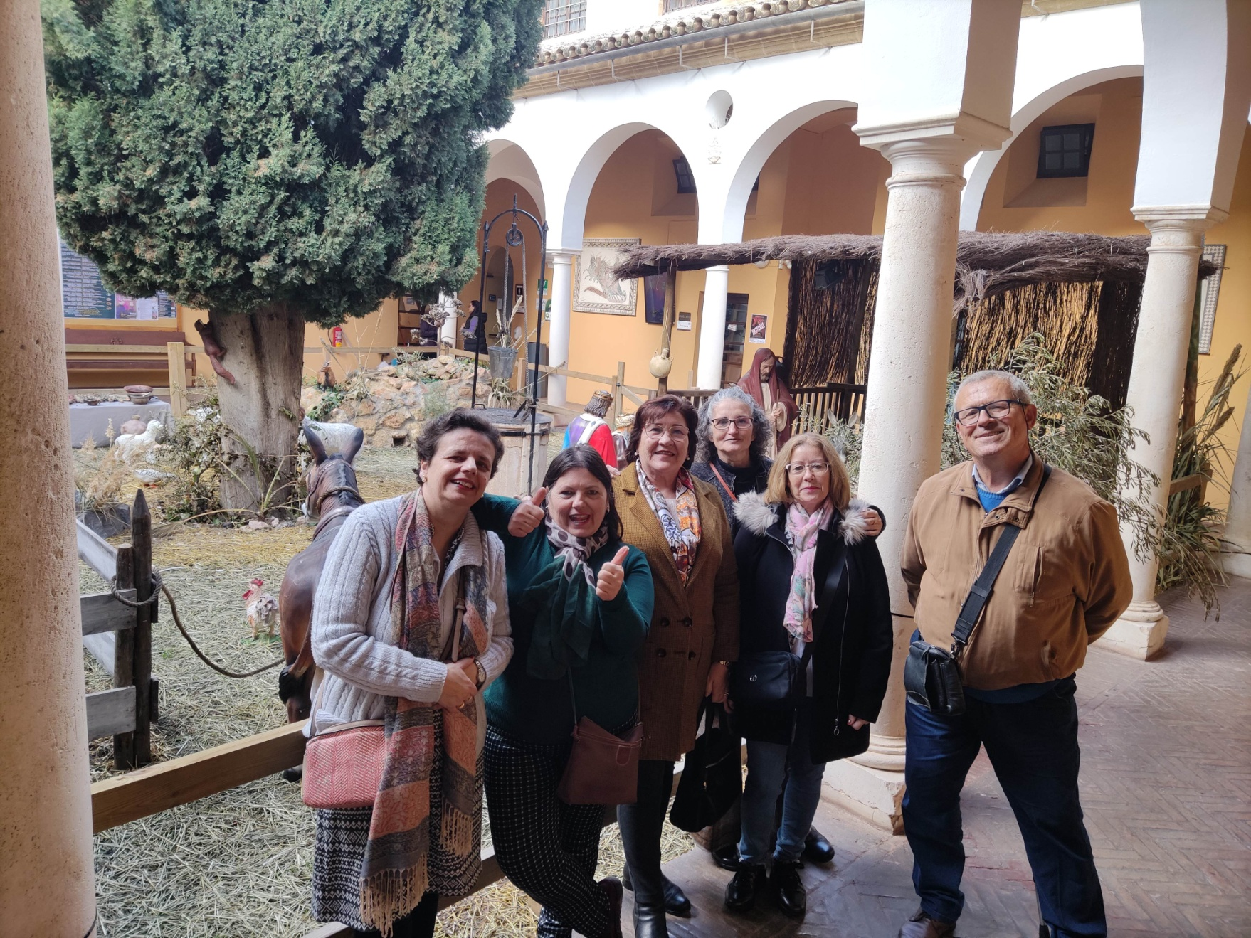
VISITA A BELENES EN OSUNA

Slide 12
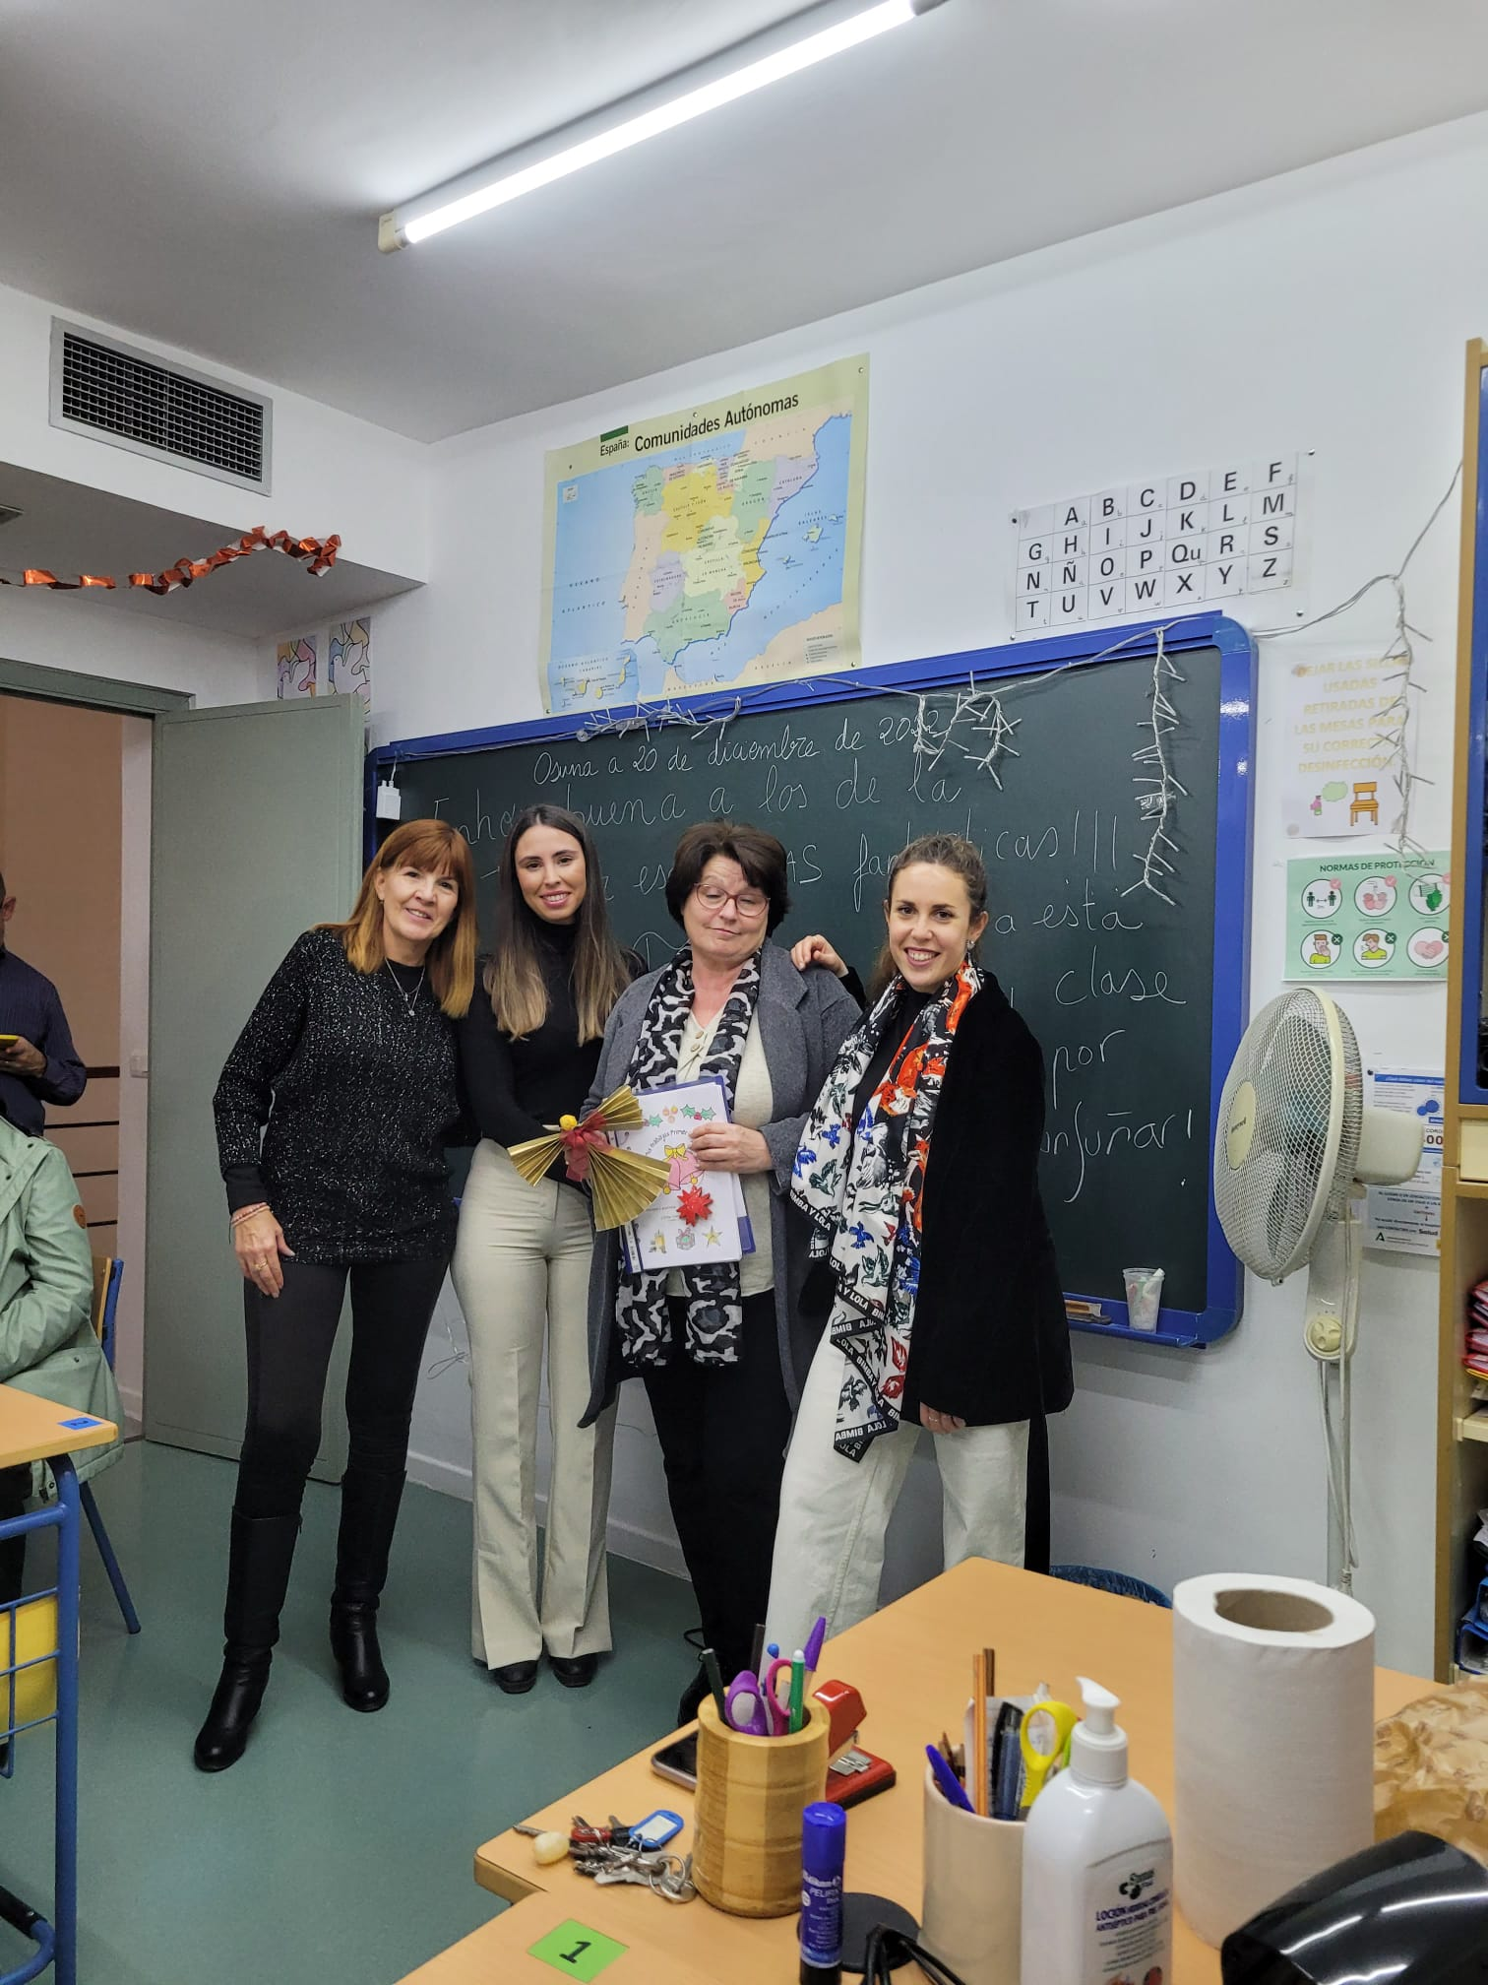
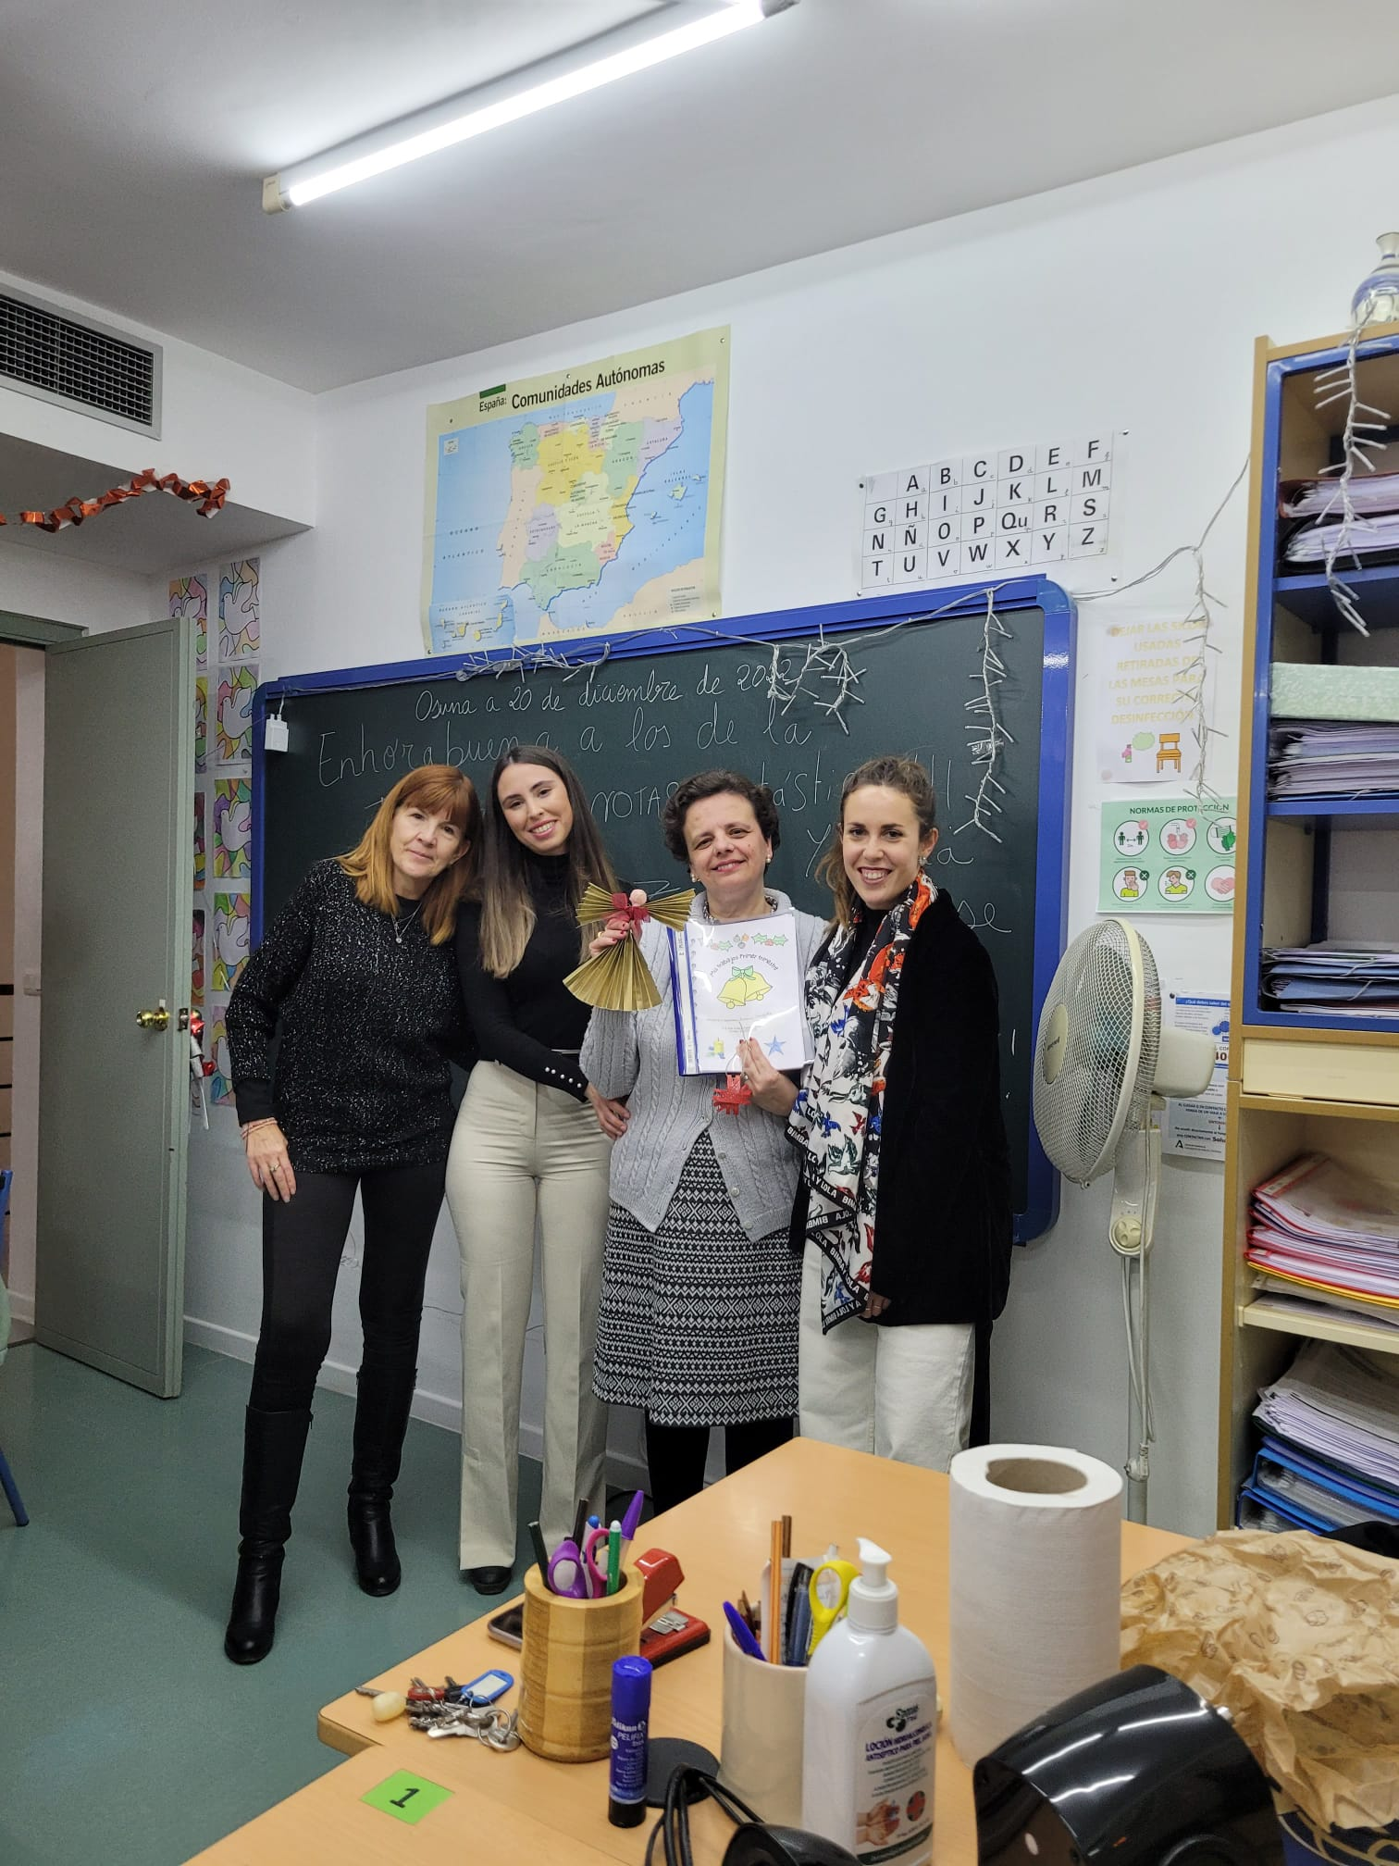
ENTREGA TRABAJOS
1ER TRIMESTRE GRUPO CCL

Slide 13
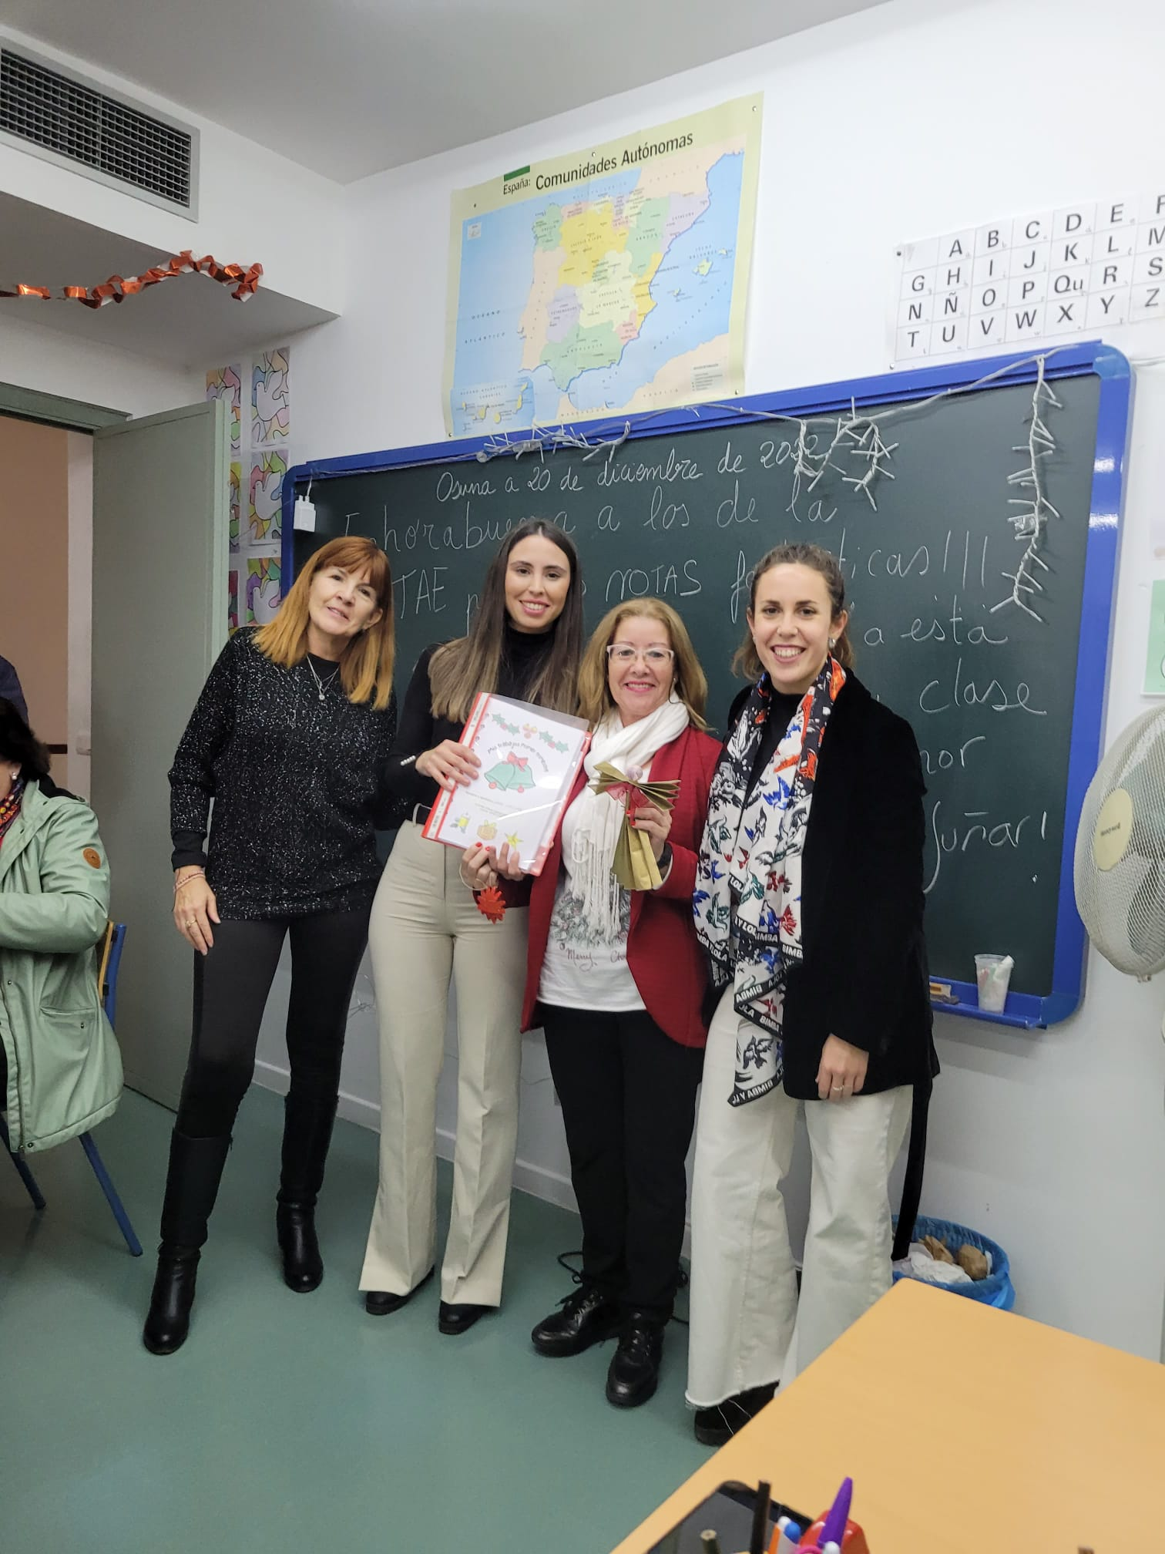
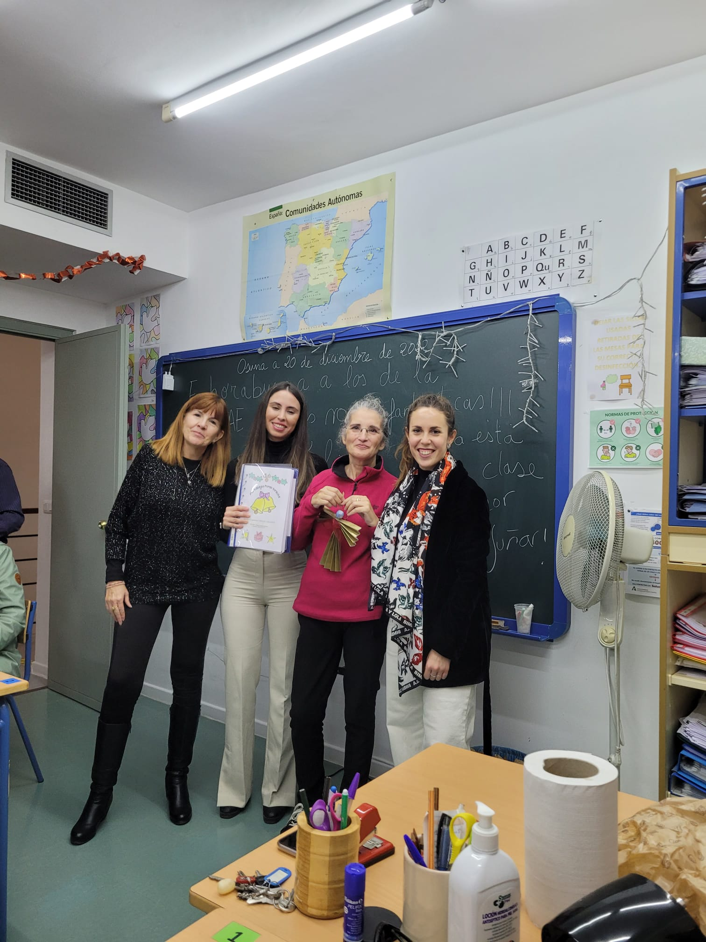
ENTREGA TRABAJOS
1ER TRIMESTRE GRUPO CCL

Slide 14
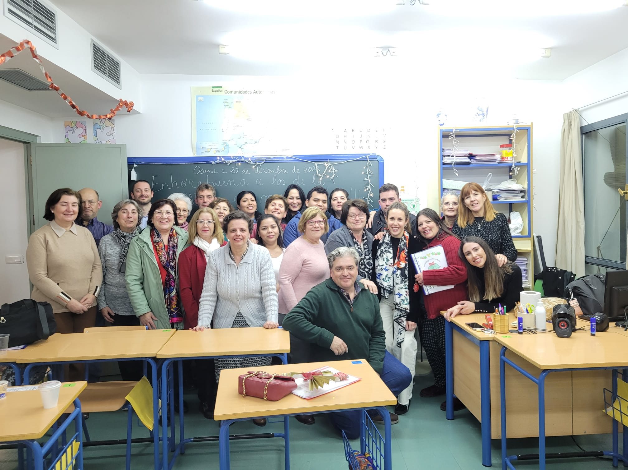
FINAL 1ER TRIMESTRE

Slide 15
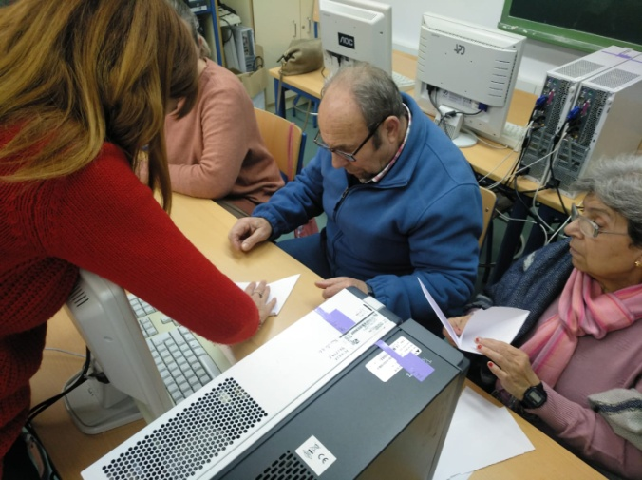

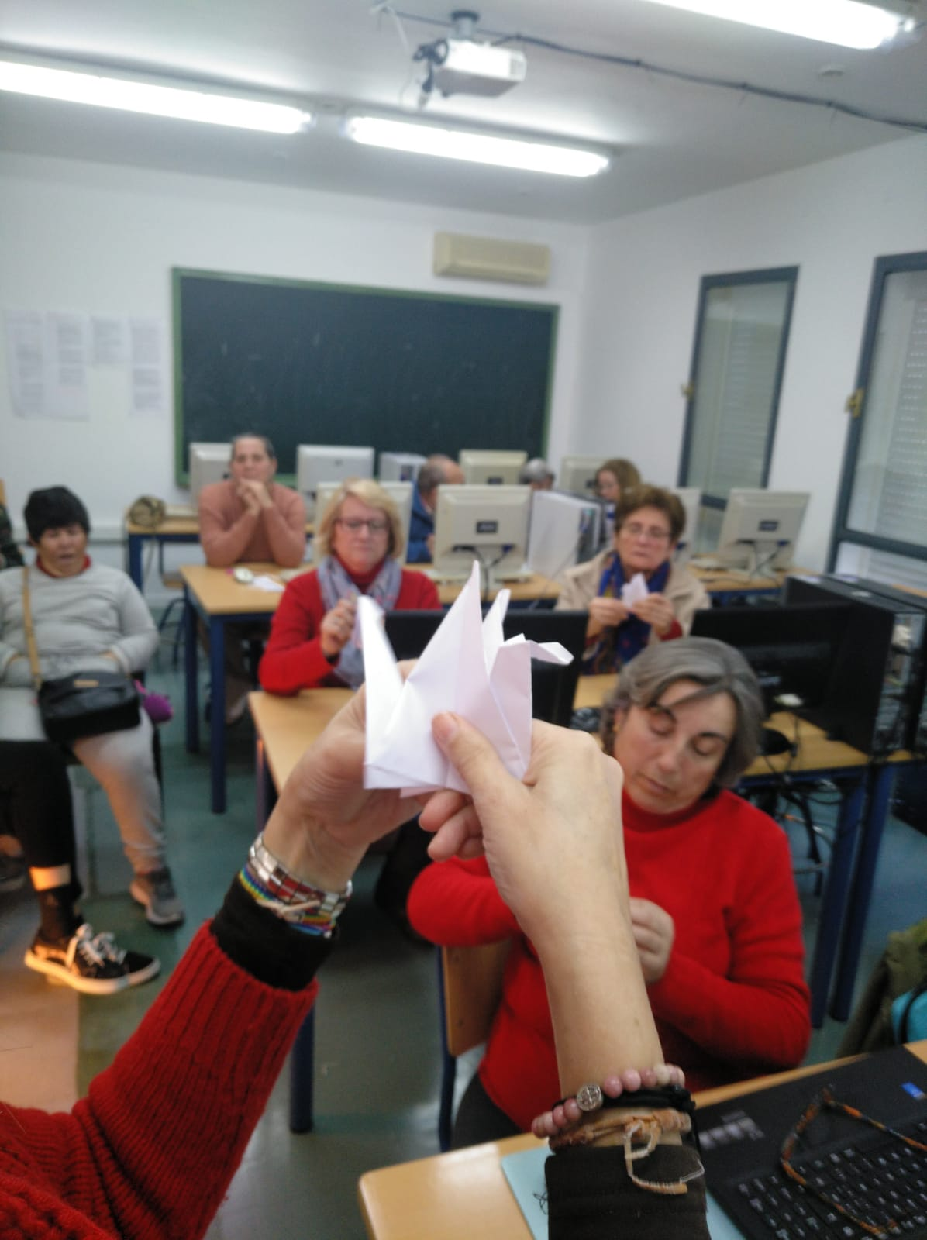
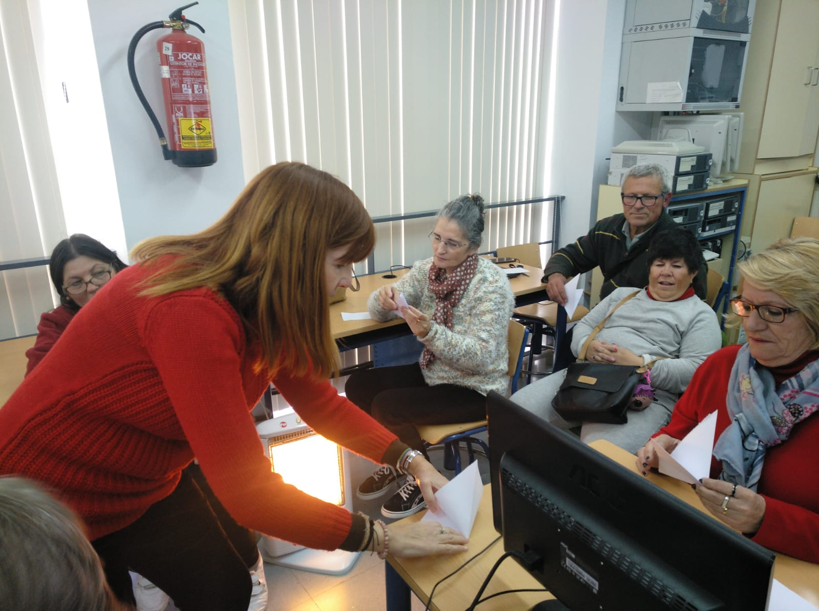
DÍA DE LA PAZ 30 ENERO

Slide 16
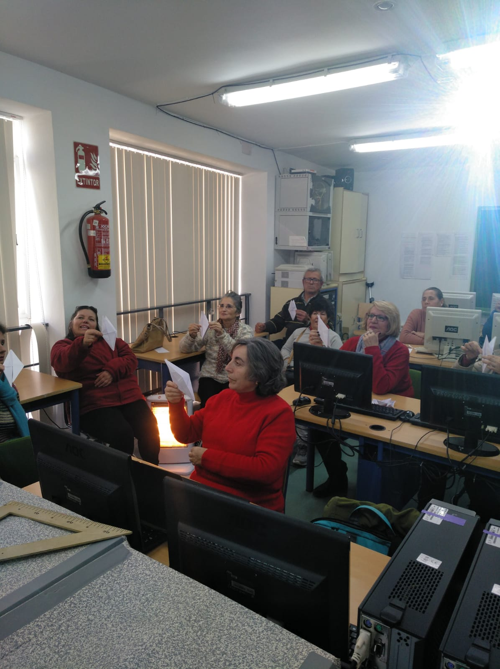
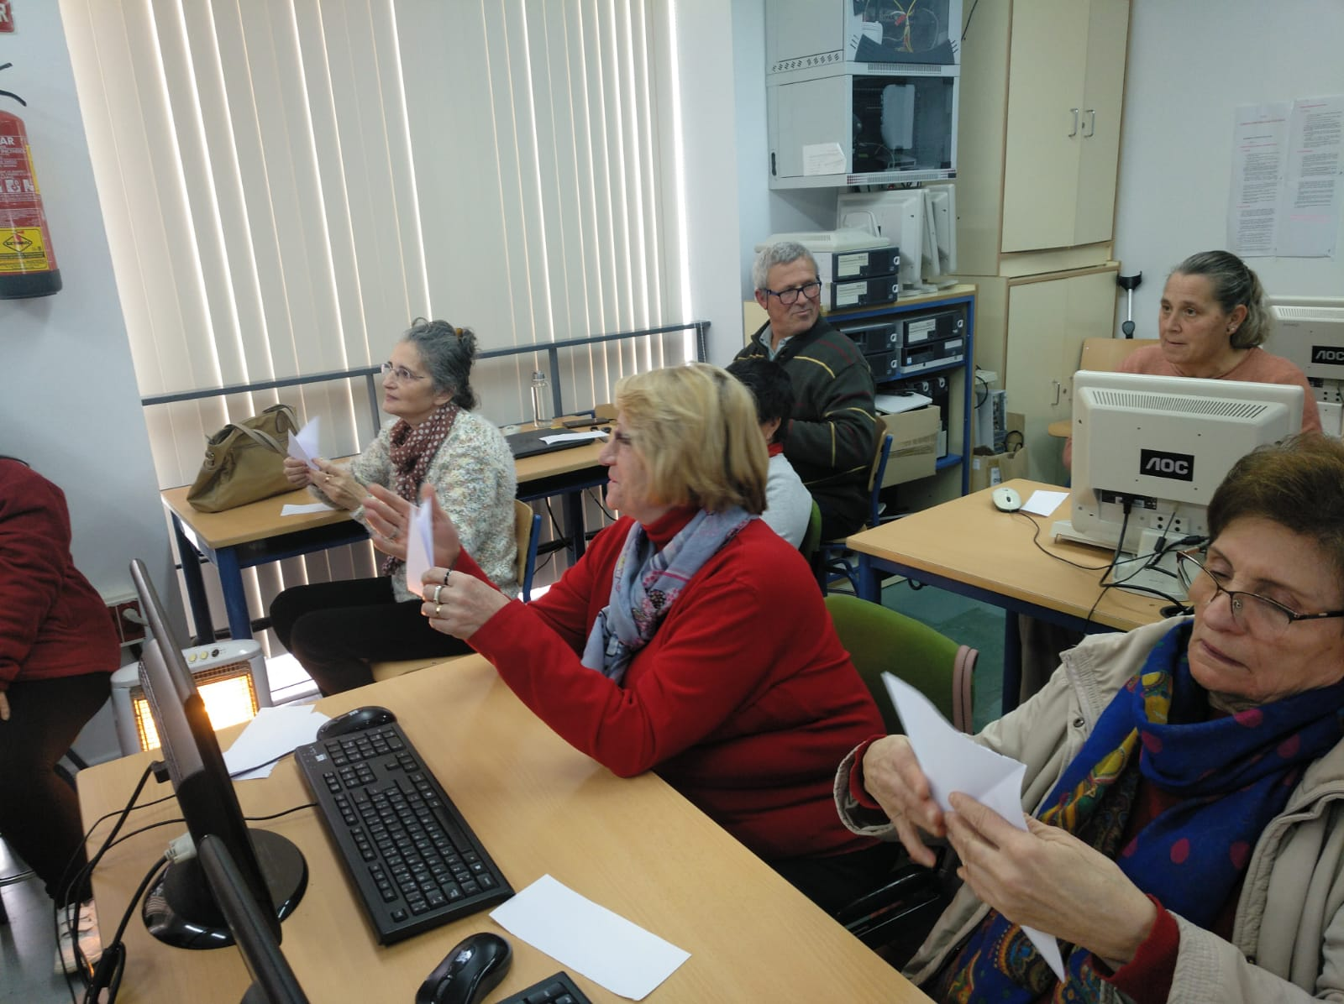
DÍA DE LA PAZ
30 DE ENERO

Slide 17
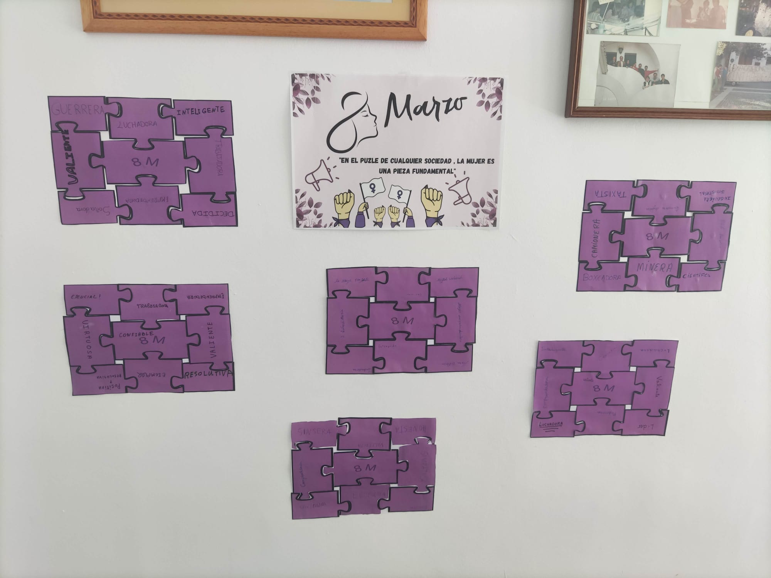
TRABAJOS 8 DE MARZO

Slide 18
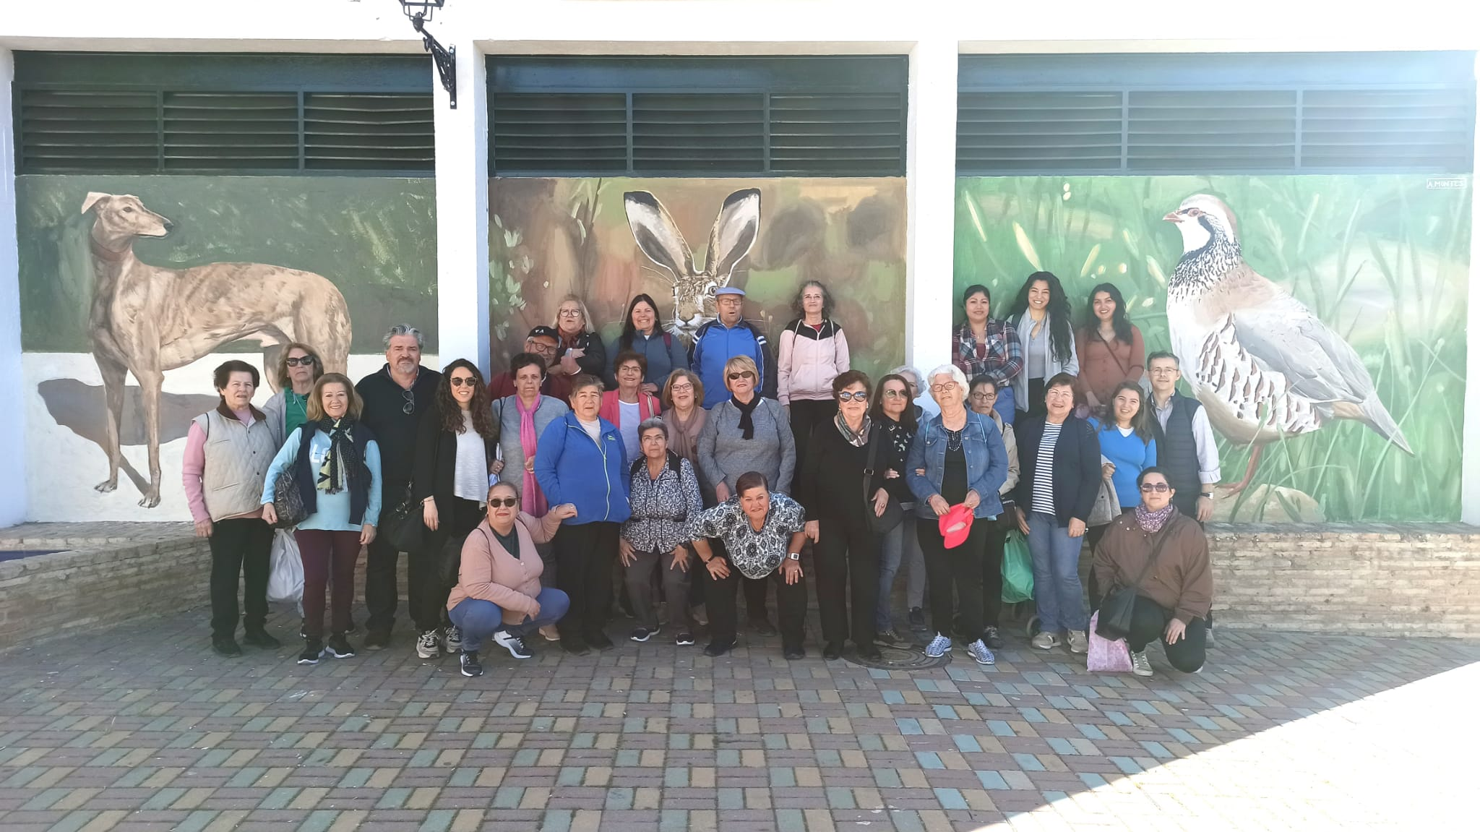
EXCURSIÓN A LA LAGUNA DEL GOBIERNO (LANTEJUELA)

Slide 19
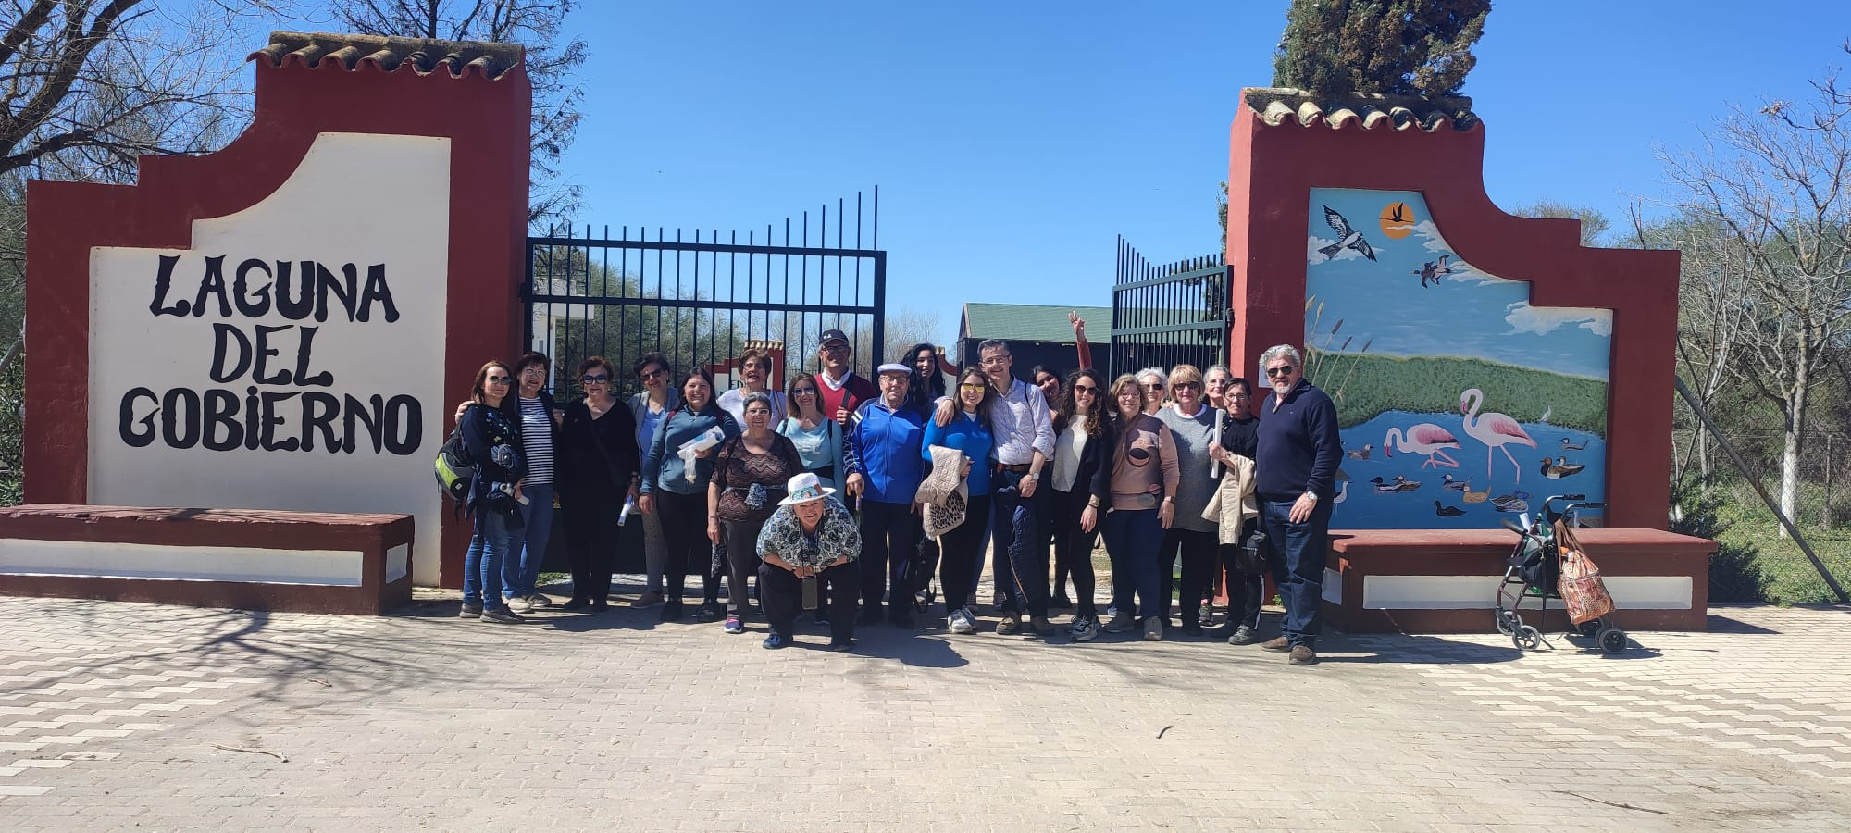
EXCURSIÓN A LA LAGUNA DEL GOBIERNO (LANTEJUELA)

Slide 20
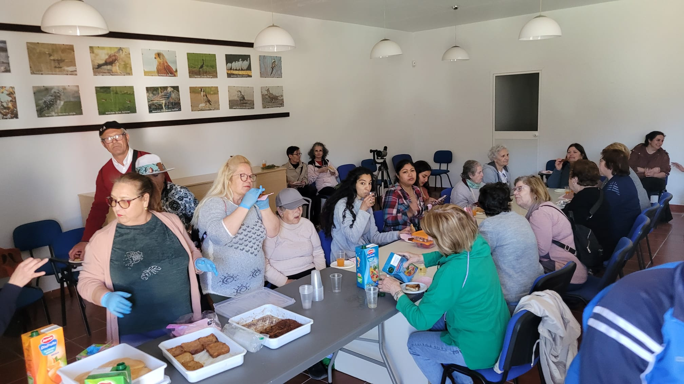
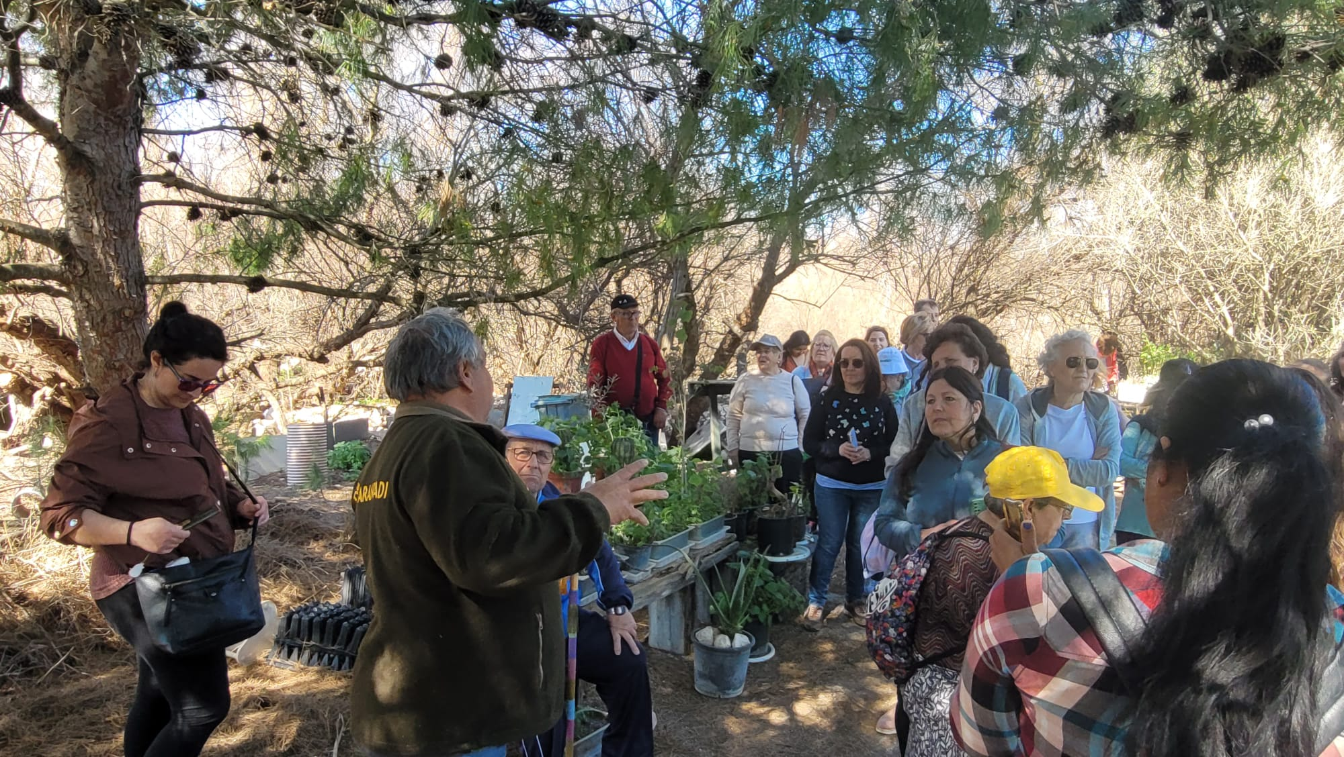
EXCURSIÓN A LA LAGUNA DEL GOBIERNO (LANTEJUELA)

Slide 21
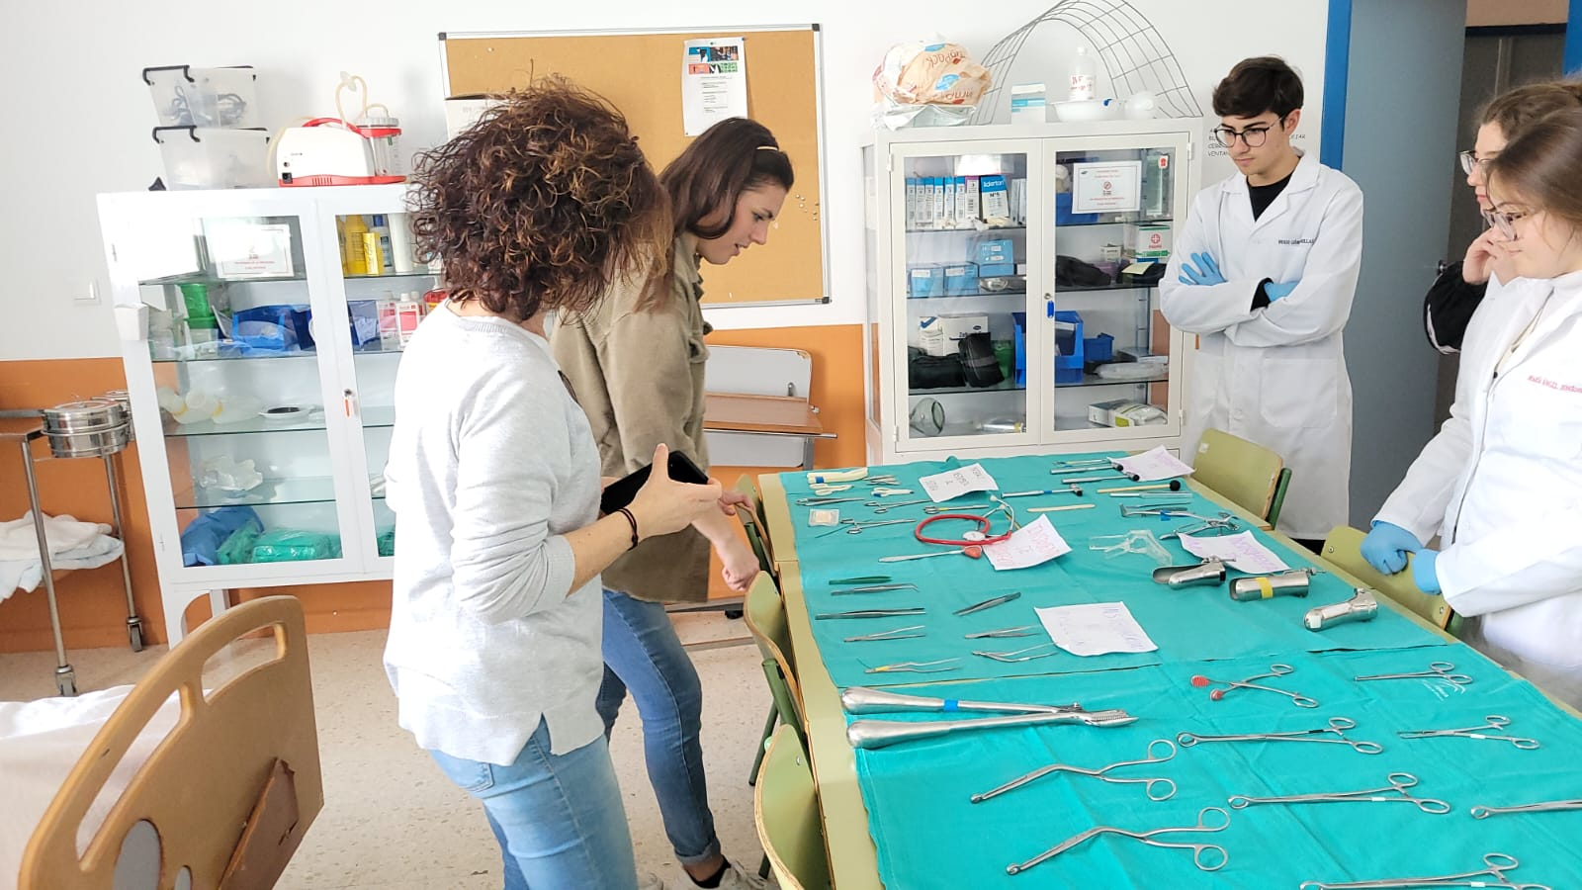
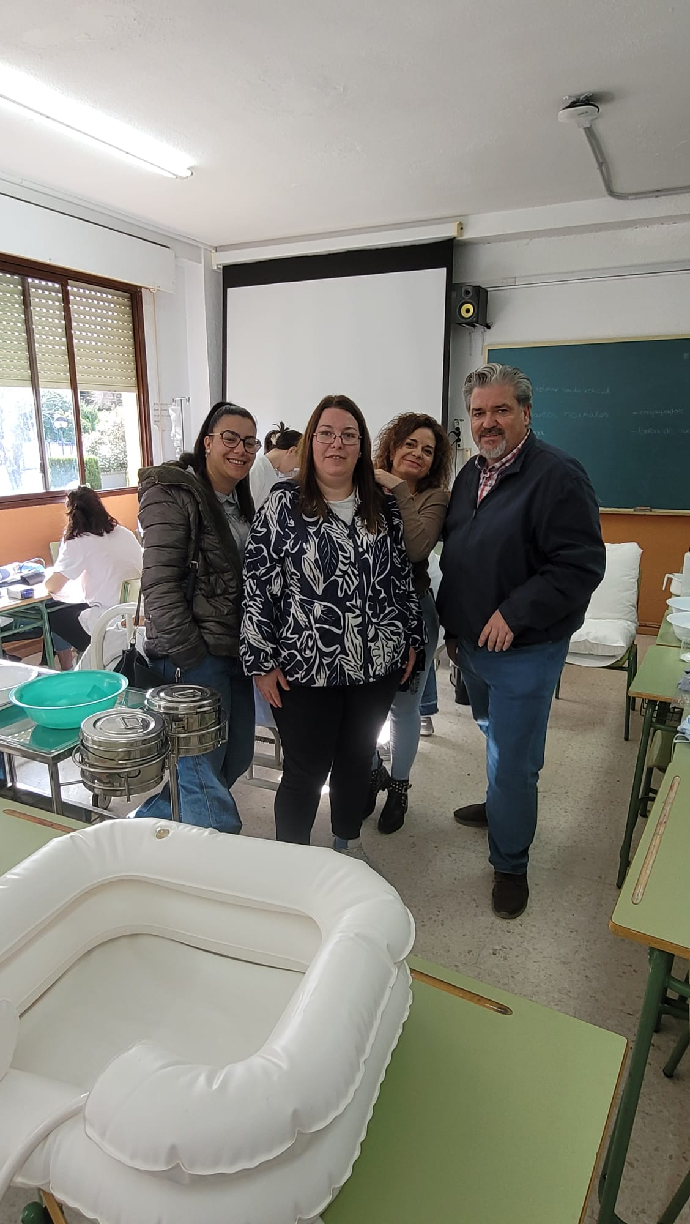
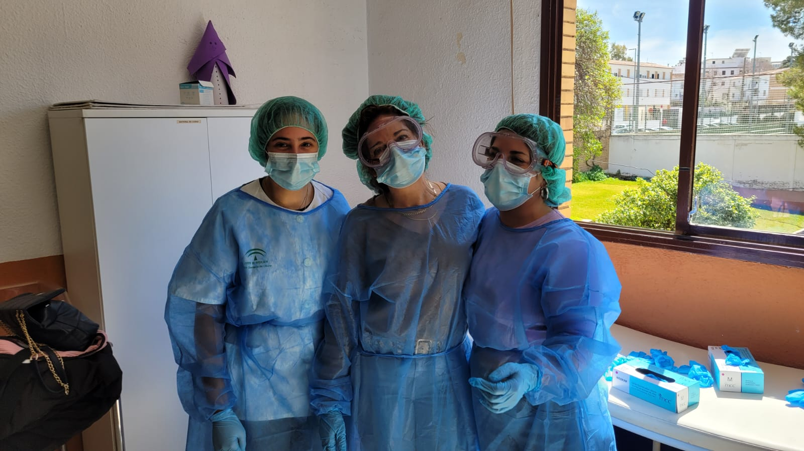
VISITA AL IES SIERRA SUR (TCAE)

Slide 22
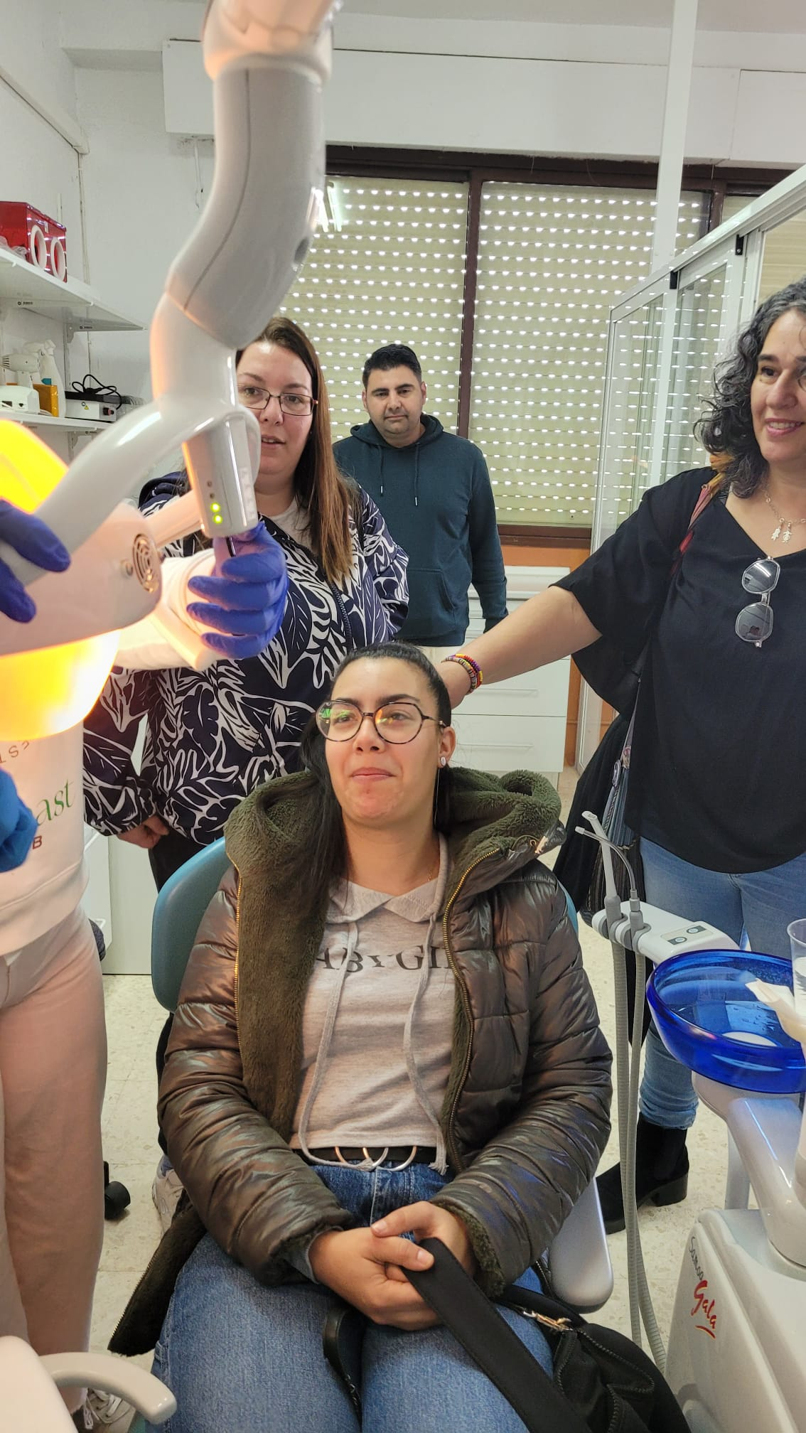
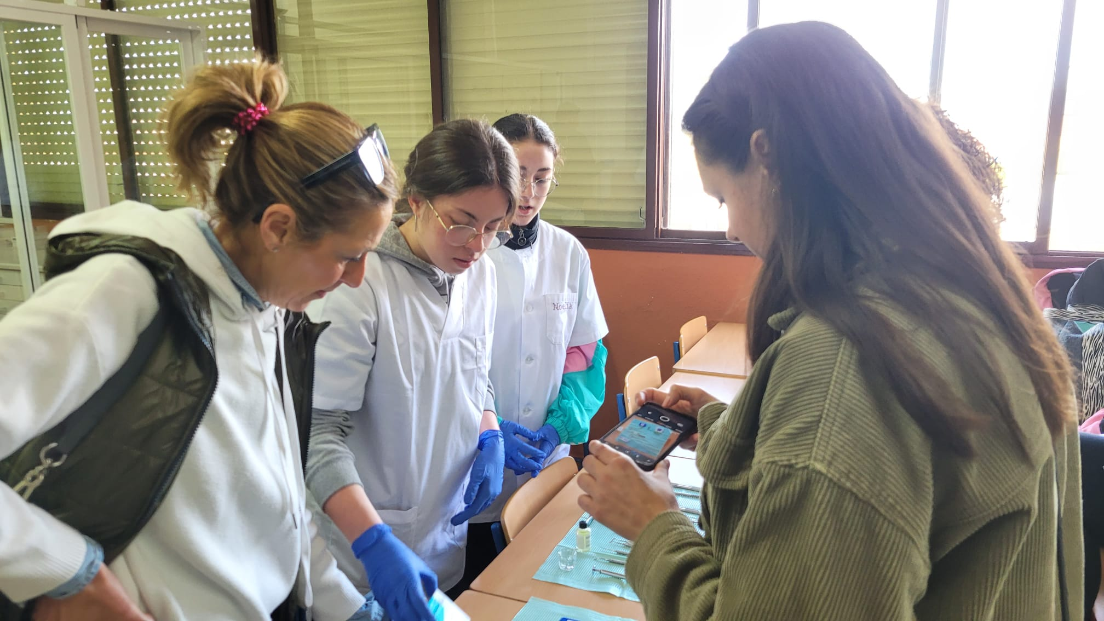
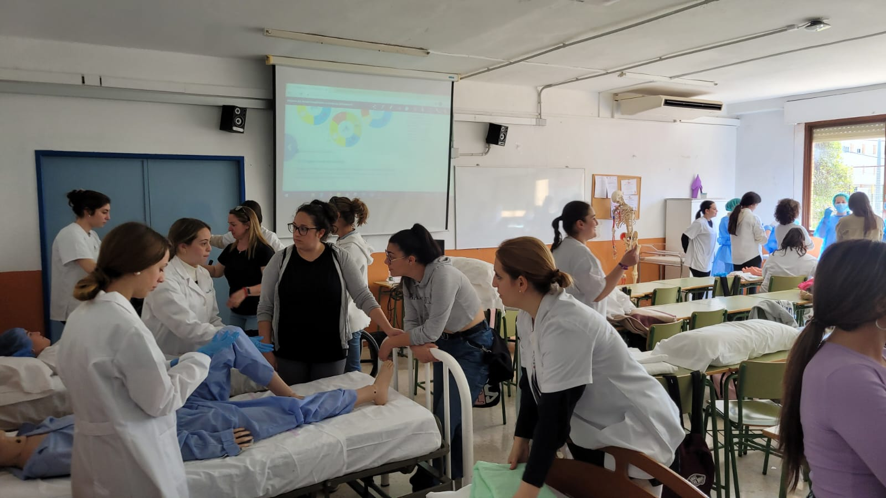
VISITA AL IES SIERRA SUR (TCAE)

Slide 23
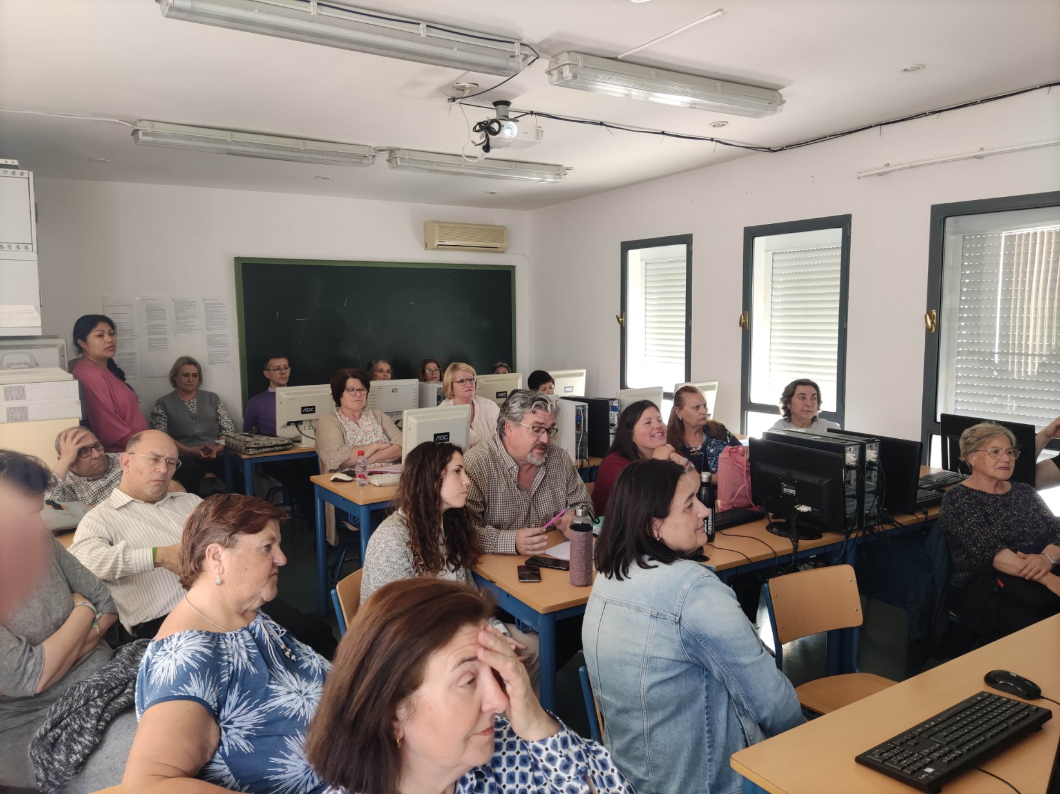
CLUB DE LECTURA
TERTULIA TELEMÁTICA

Slide 24
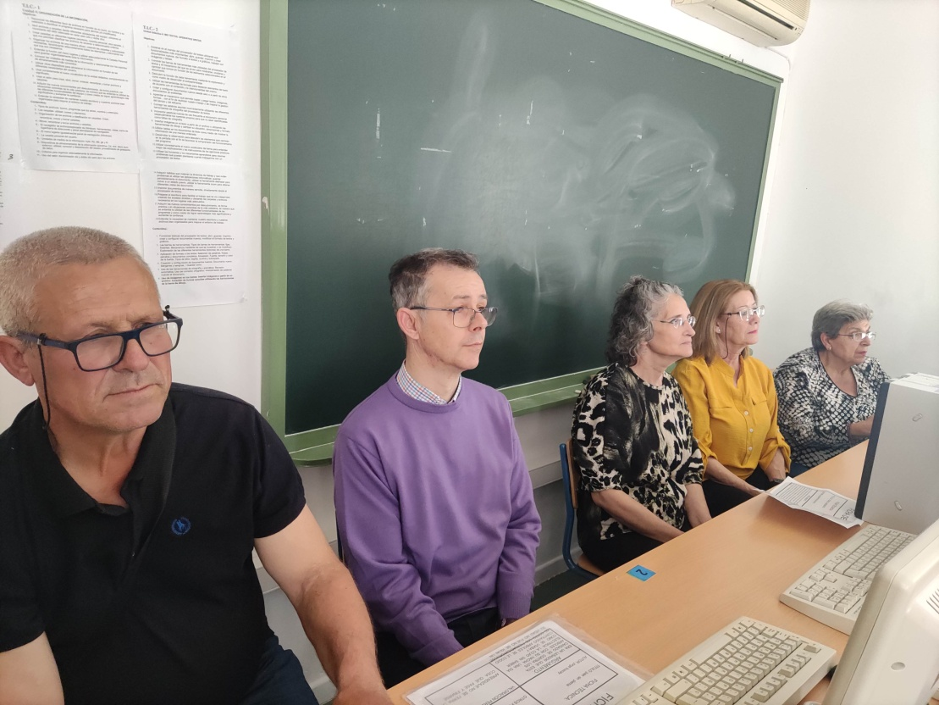
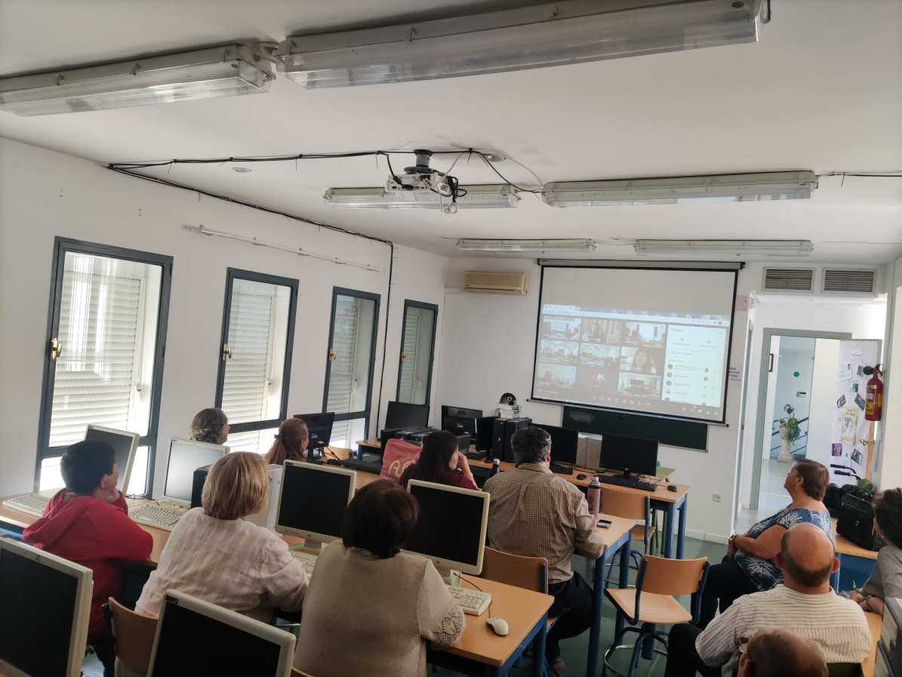
CLUB DE LECTURA
TERTULIA TELEMÁTICA

Slide 25
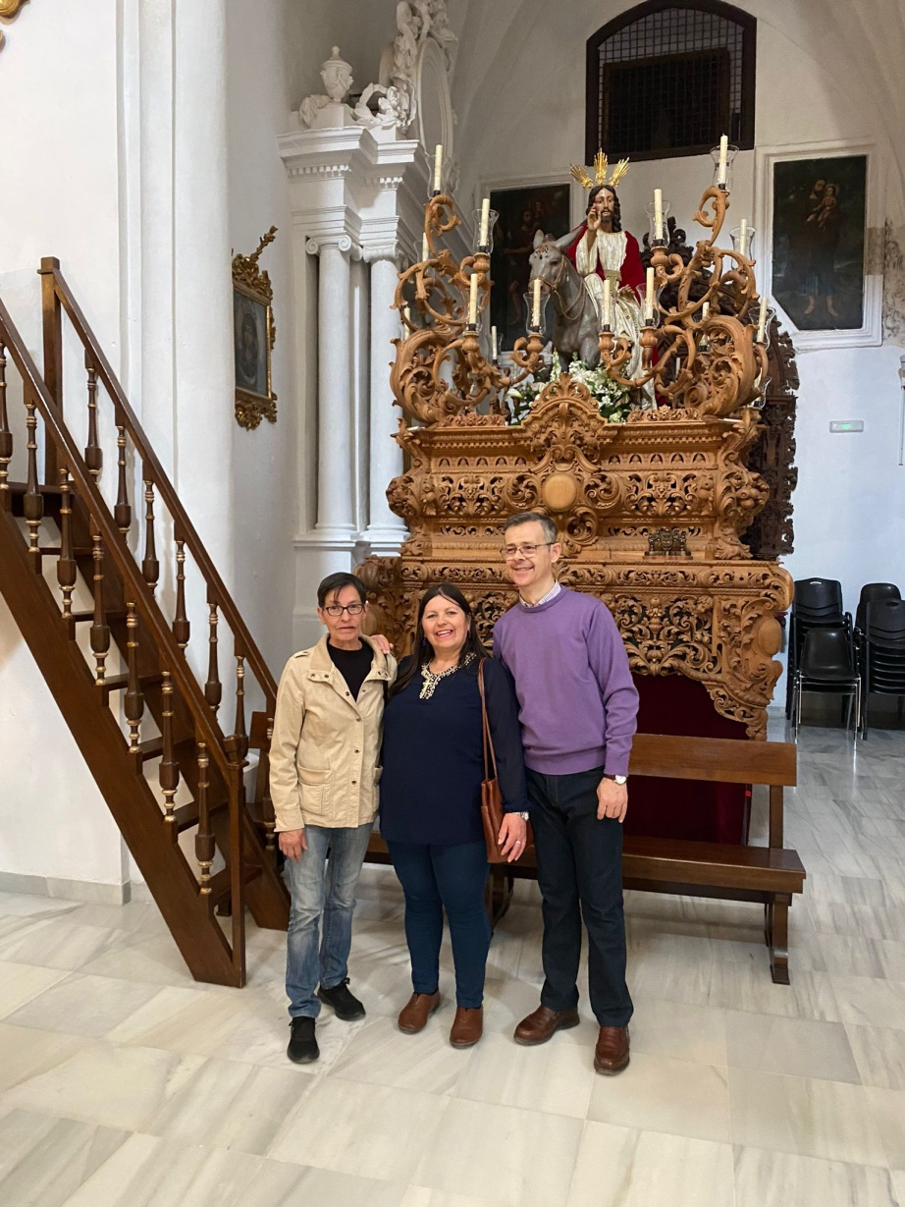
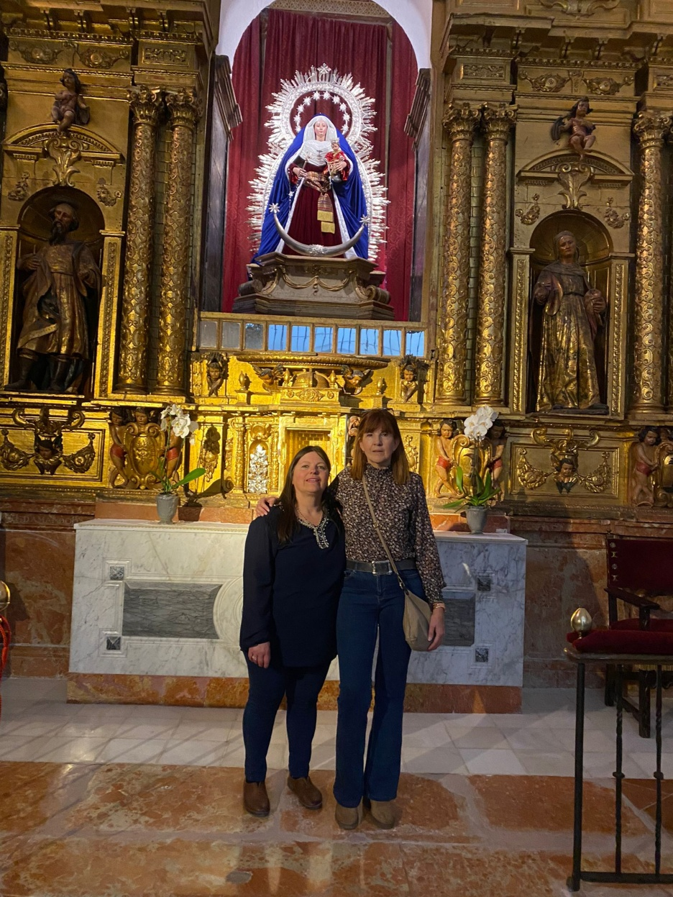
VISITA A IGLESIAS EN SEMANA SANTA

Slide 26
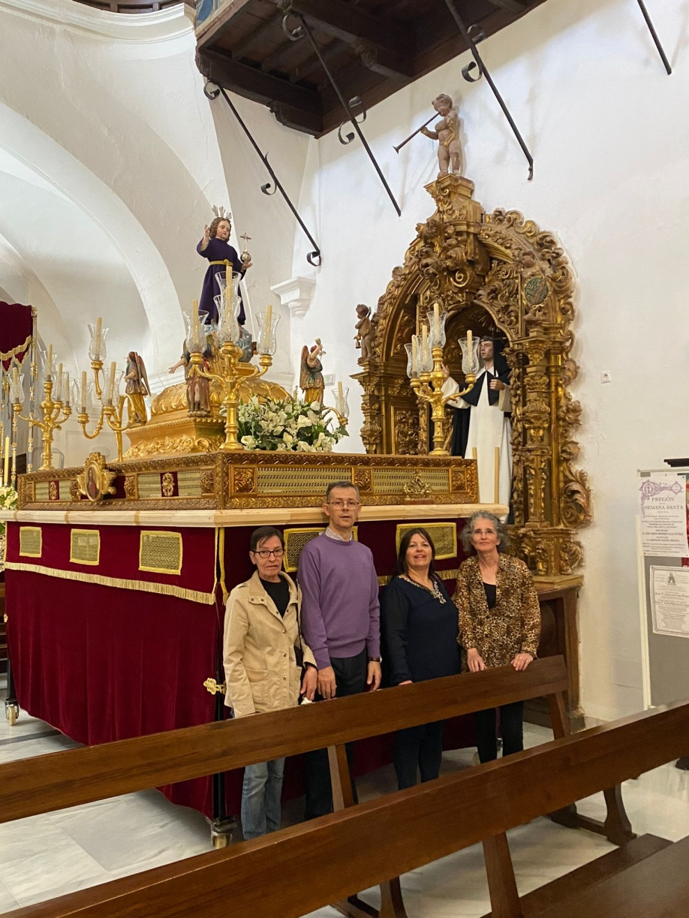
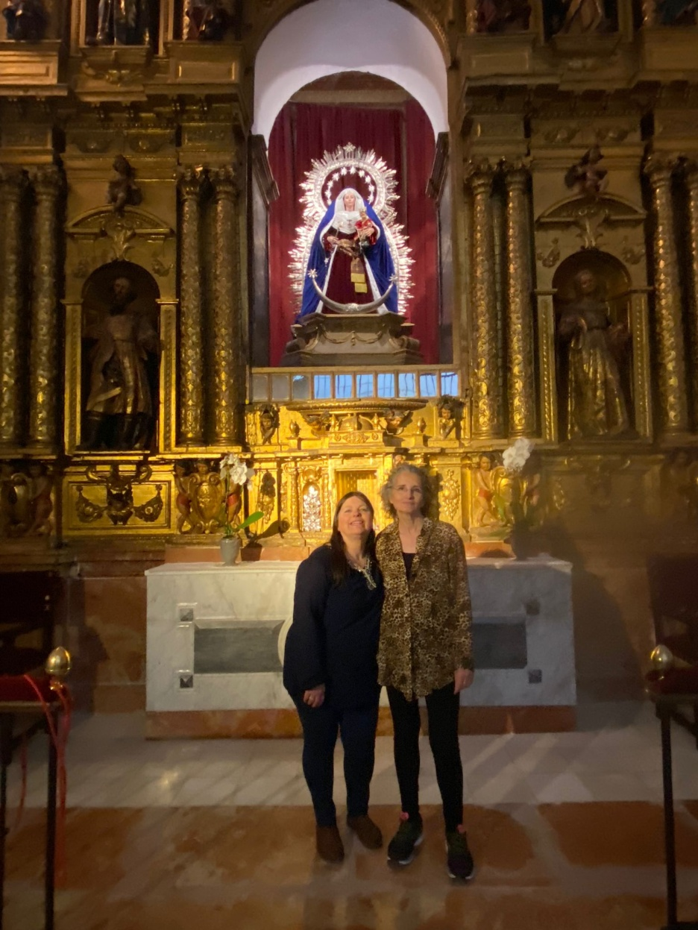
VISITA A IGLESIAS EN SEMANA SANTA

Slide 27
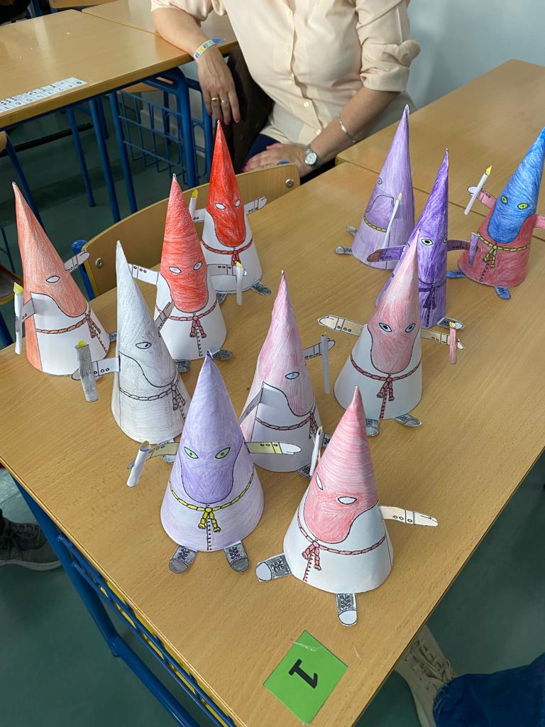

ENTREGA TRABAJOS
2º TRIMESTRE GRUPO CCL

Slide 28


ENTREGA TRABAJOS
2º TRIMESTRE GRUPO CCL

Slide 29

FINAL 2º TRIMESTRE

Slide 30


DÍA DEL LIBRO

Slide 31


DÍA DEL LIBRO

Slide 32

EXCURSIÓN A CÁDIZ

Slide 33


EXCURSIÓN A CÁDIZ

Slide 34

VISITA A OFICINA DE TURISMO

Slide 35


VISITA AL CENTRO DE INTERPRETACIÓN DE OSUNA

Slide 36

VISITA AL CENTRO DE INTERPRETACIÓN DE OSUNA

Slide 37

VISITA AL MUSEO DE OSUNA

Slide 38


VISITA AL MUSEO DE OSUNA

Slide 39

EN LA FERIA

Slide 40

EN LA FERIA

Slide 41
¡FELIZ VERANO!
NOS VEMOS EN EL CURSO 23/24

